Slide 1
VIRTUALNA RAZSTAVA: GEOGRAFSKA PREDSTAVITEV MOJEGA KRAJA Štanjel, 2021

Slide 2
KATEGORIJA: VIRTUALNO
ZLATO PRIZNANJE
Petra Ouček in
Anja Kerčmar, 9. r.
e-prosojnice: Otovci in Šalamenci
OŠ Puconci
Mentorica: Mateja Žökš

Slide 3
KATEGORIJA: VIRTUALNO
SREBRNO PRIZNANJE
Lina Dvojmoč, 9. r.
e-prosojnice: Ljubljanska mestna četrt Rudnik
OŠ Majde Vrhovnik, Ljubljana
Mentorica: Nina Farič

Slide 4
KATEGORIJA: VIRTUALNO
SREBRNO PRIZNANJE
Tina Šinigoj, 6. r.
Virtualen prospekt: Dornberk, dobrodošli doma
OŠ Dornberk
Mentorica: Tatjana Pahor

Slide 5
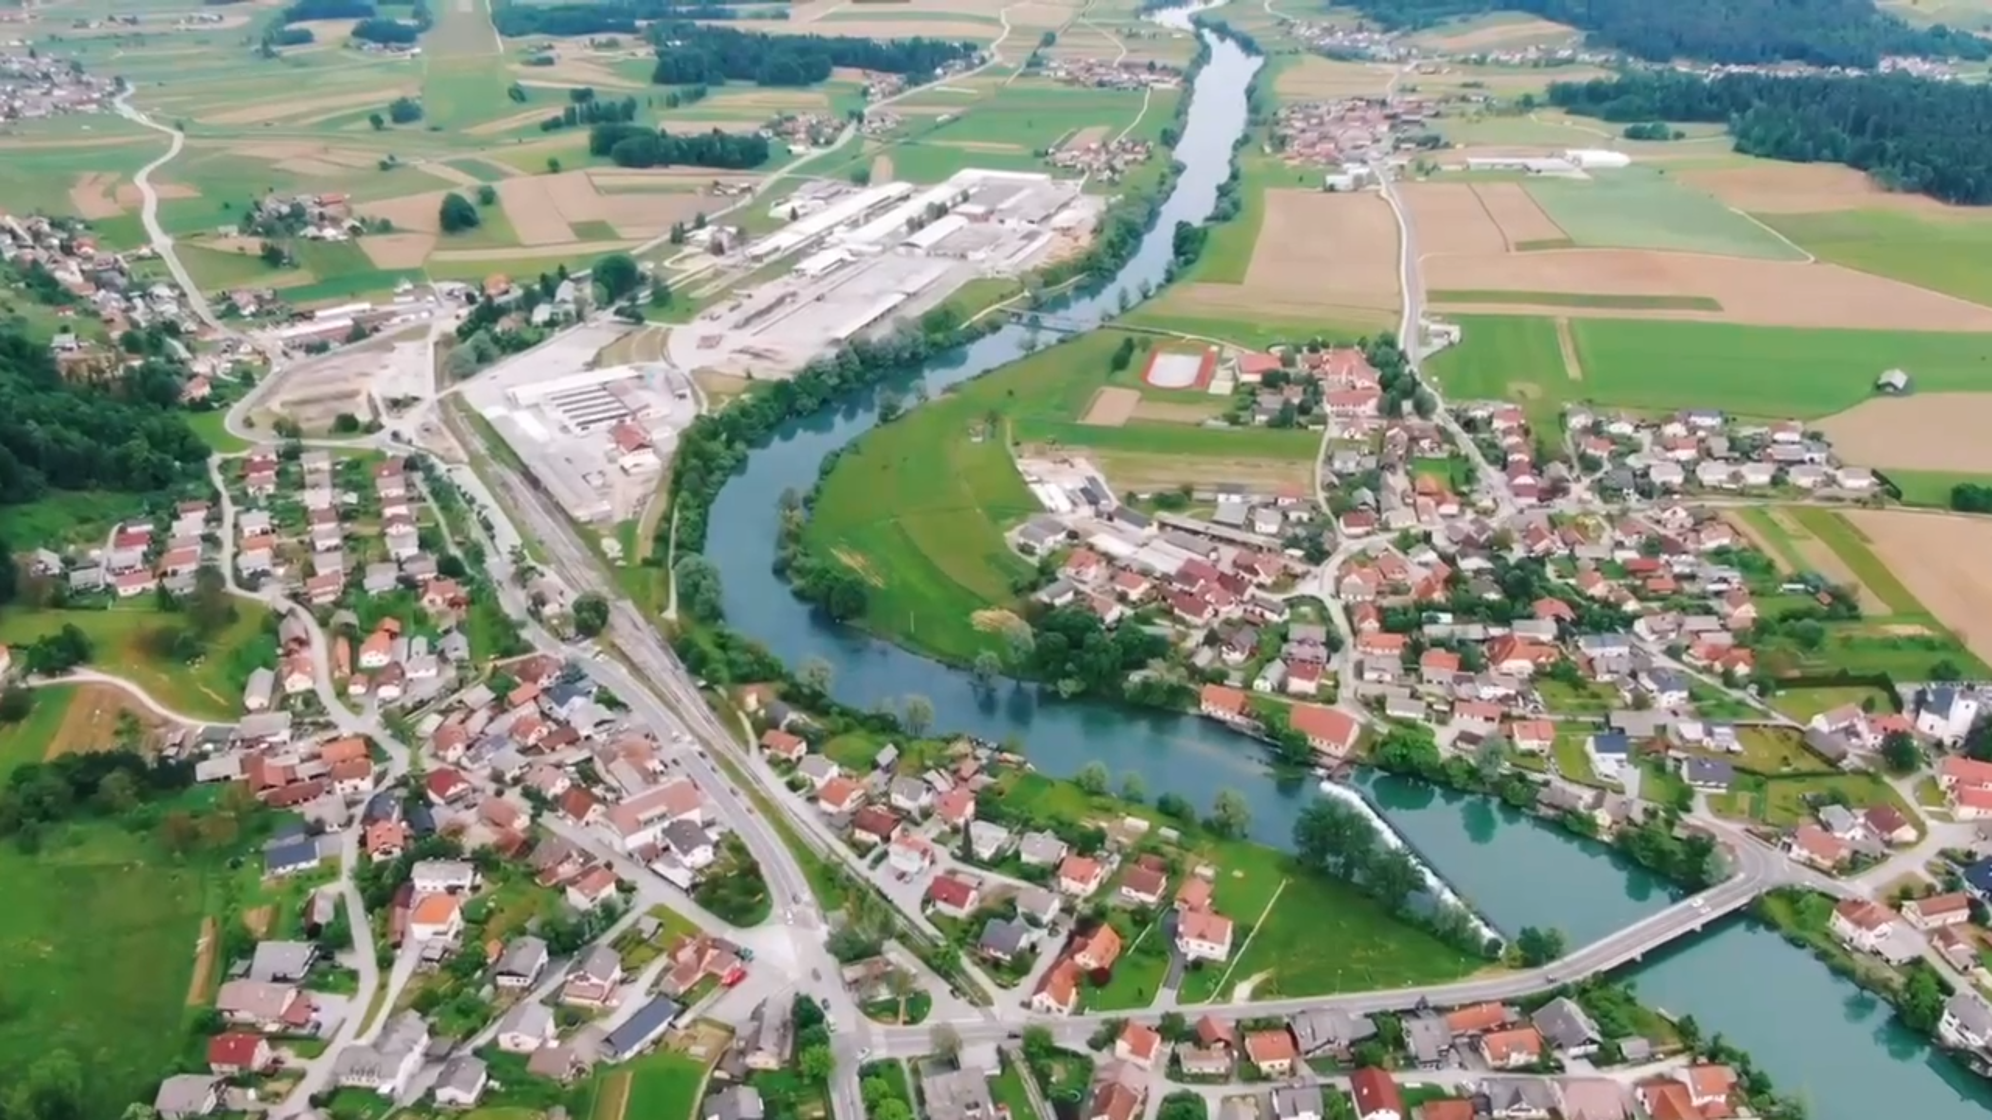
KATEGORIJA: VIRTUALNO
BRONASTO PRIZNANJE
Tia Vintar, 7. r.
Videospot: Vavta vas – vas kulturnih in naravnih lepot
OŠ Vavta vas
Mentorica: Metka Starešinič

Slide 6
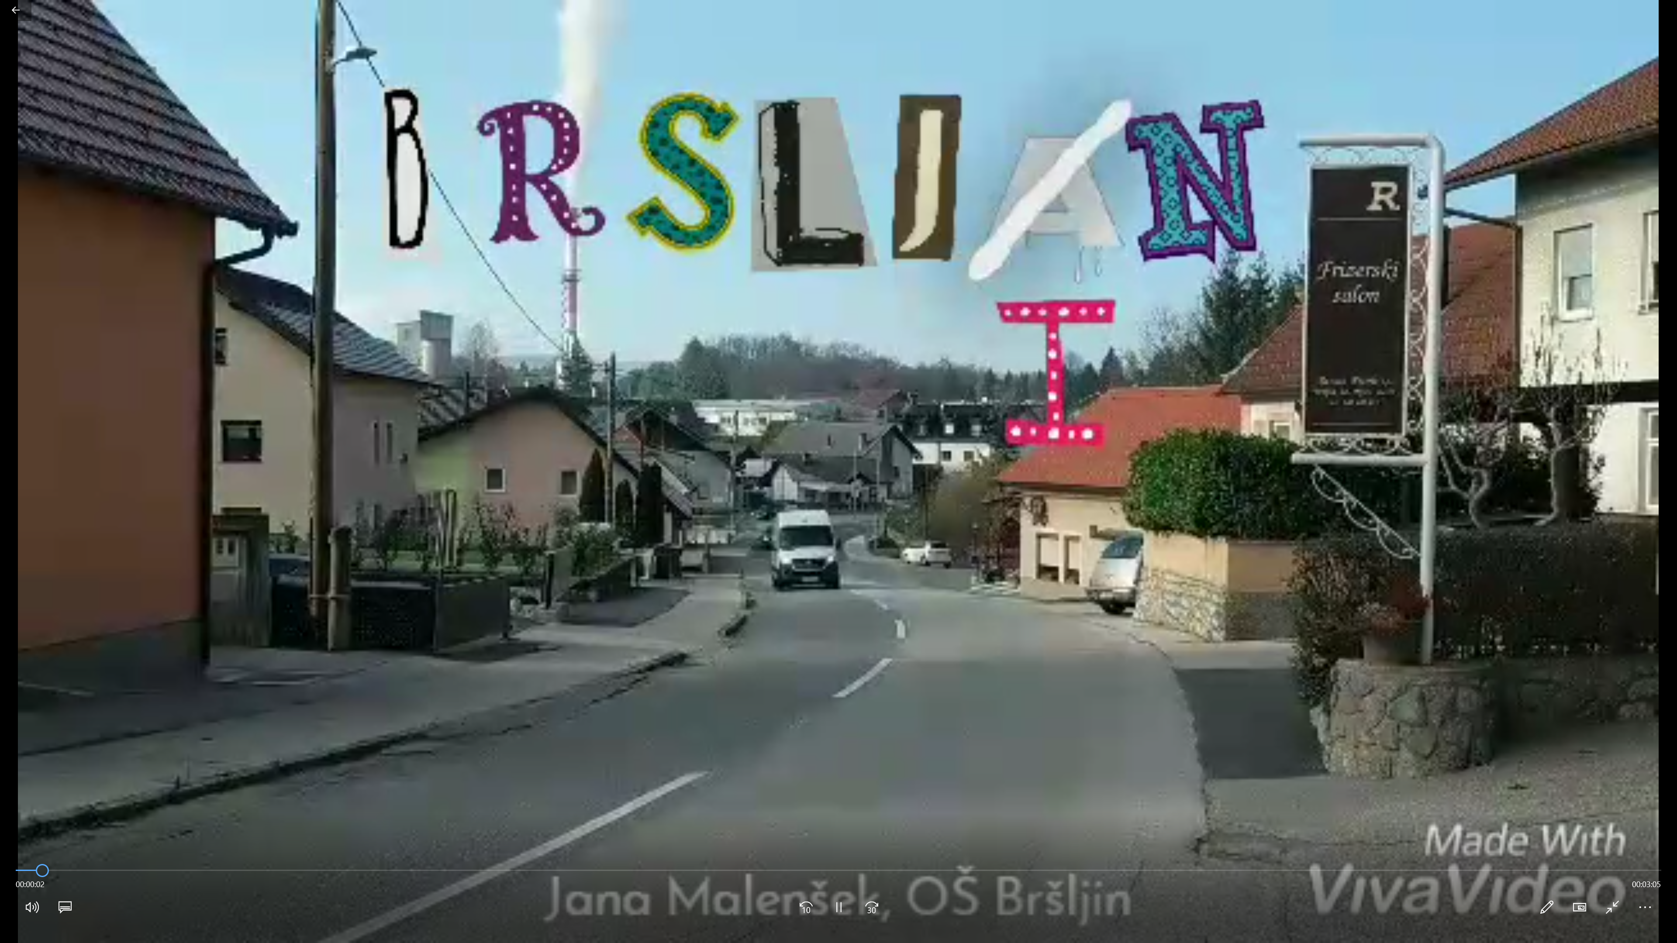
KATEGORIJA: VIRTUALNO
BRONASTO PRIZNANJE
Jana Malenšek, 9. r.
Videospot: Bršljin
OŠ Bršljin, Novo mesto
Mentorica: Dunja Bukovec

Slide 7
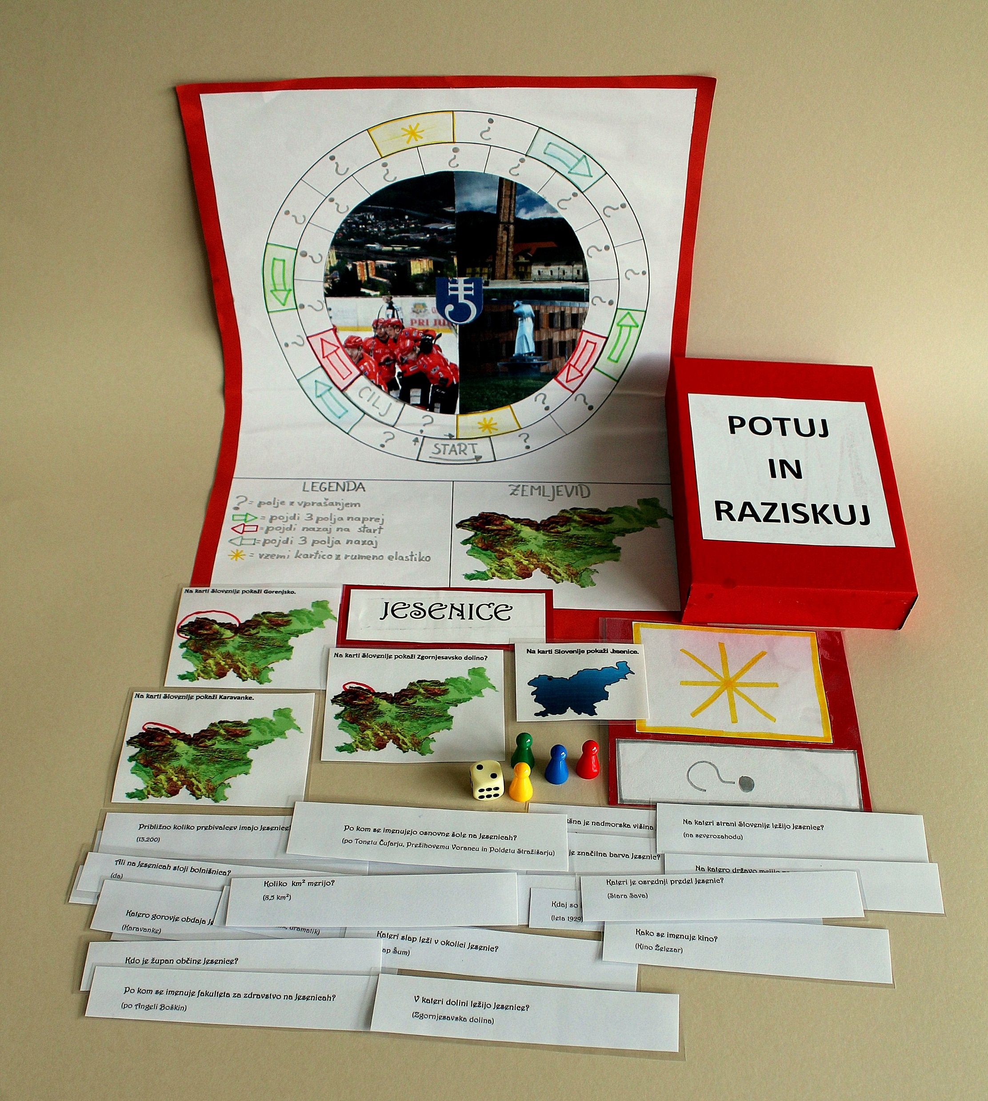
KATEGORIJA: PROSPEKTI, ZGIBANKE, SPOMINKI
ZLATO PRIZNANJE
Jana Čušin, Tina Rakar, Maja Erjavec, 8. r.
Igra: Potuj in raziskuj
OŠ Koroška Bela Jesenice
Mentorica: Andreja Prezelj

Slide 8
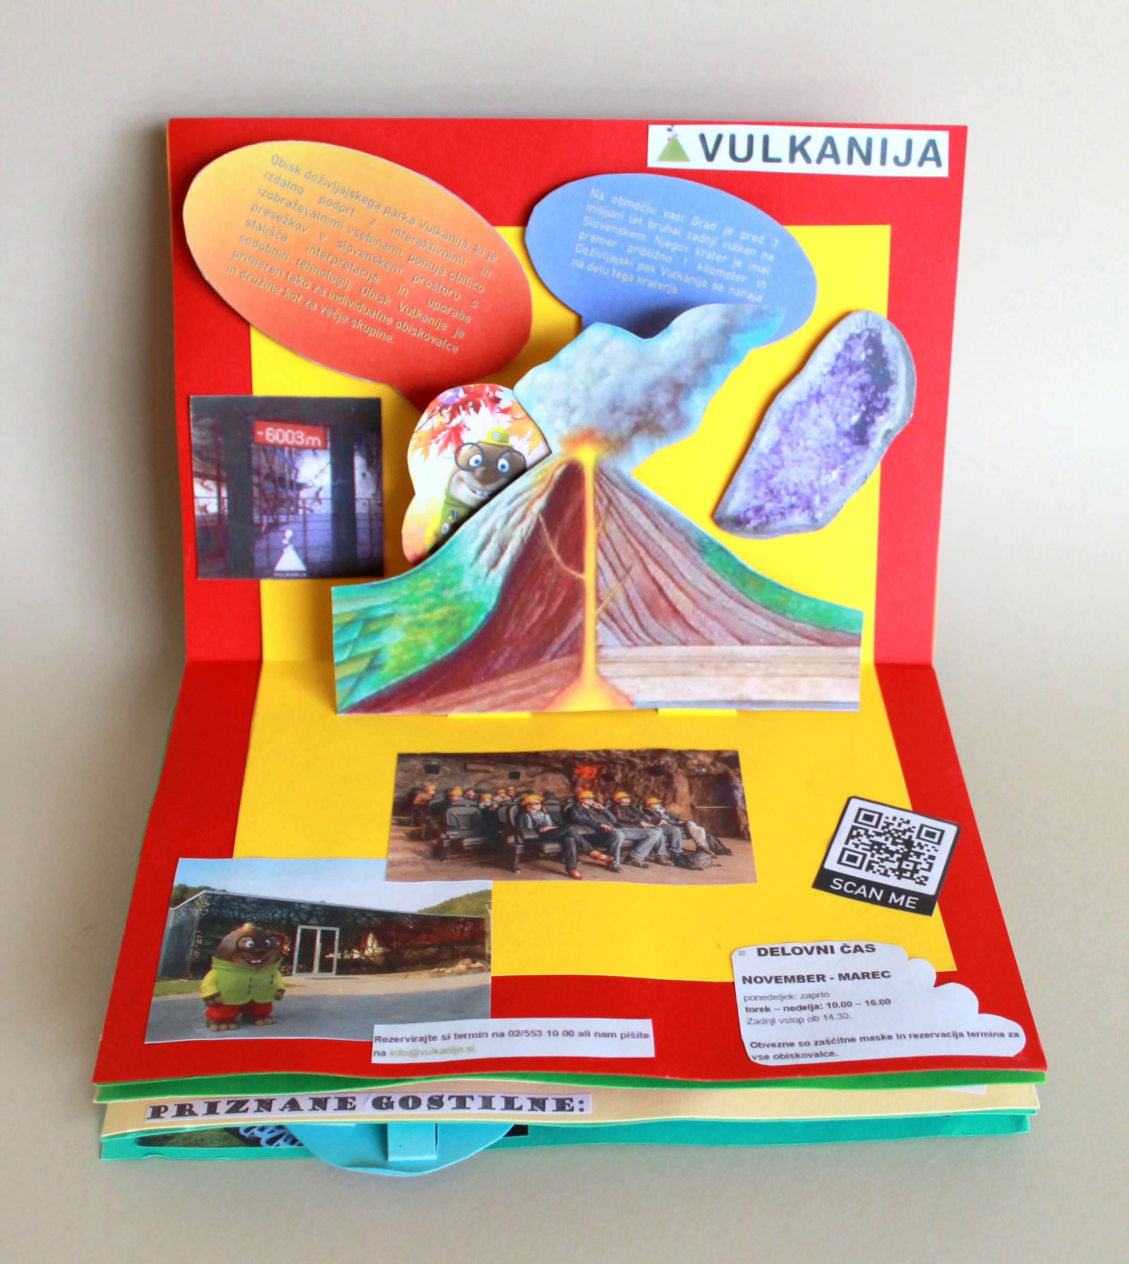
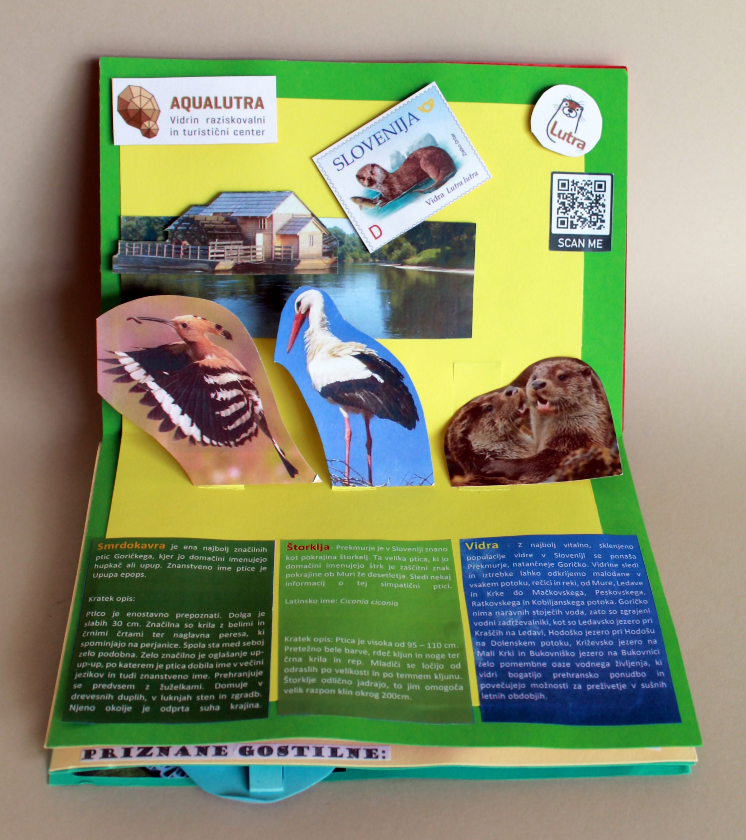
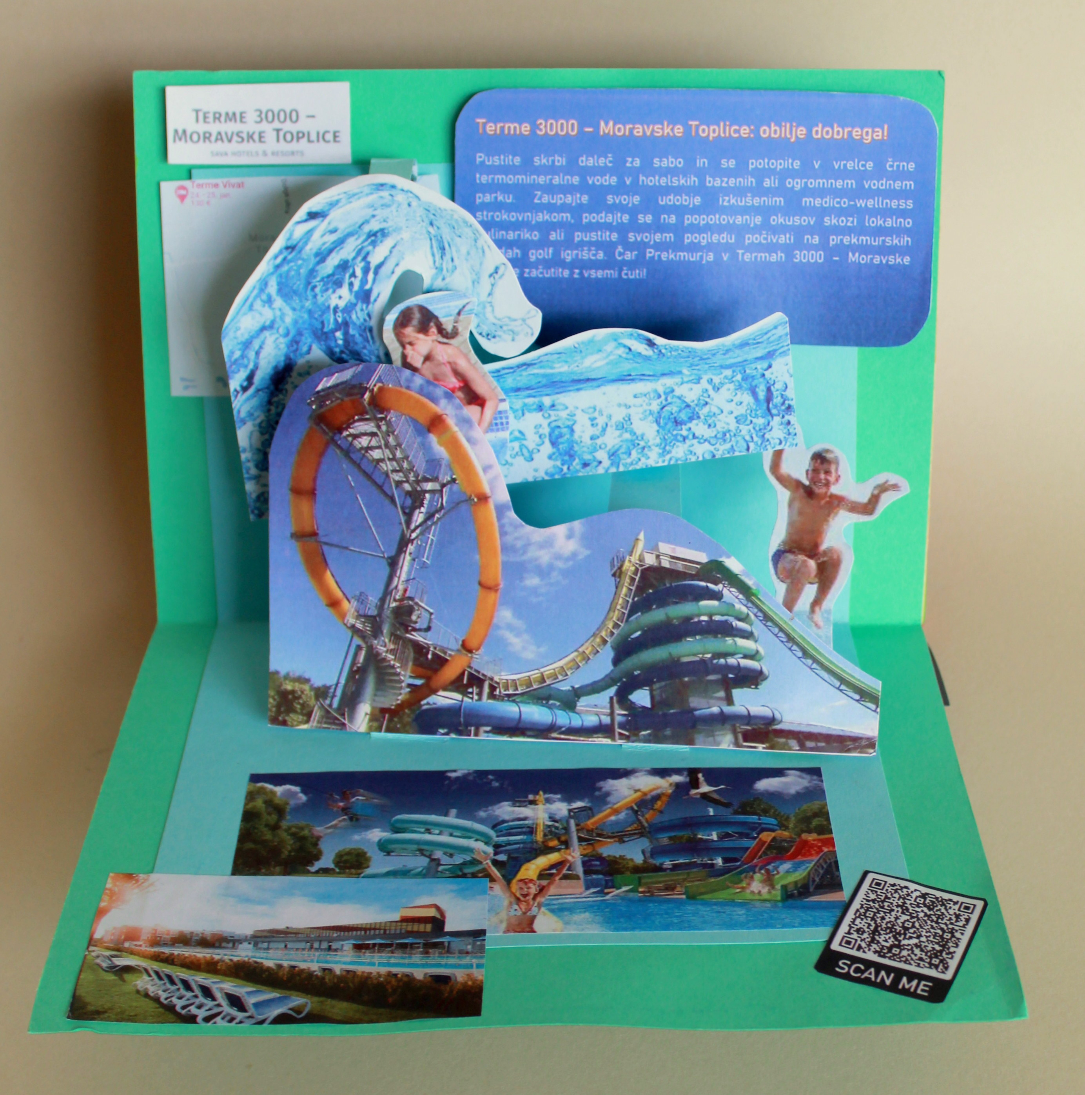
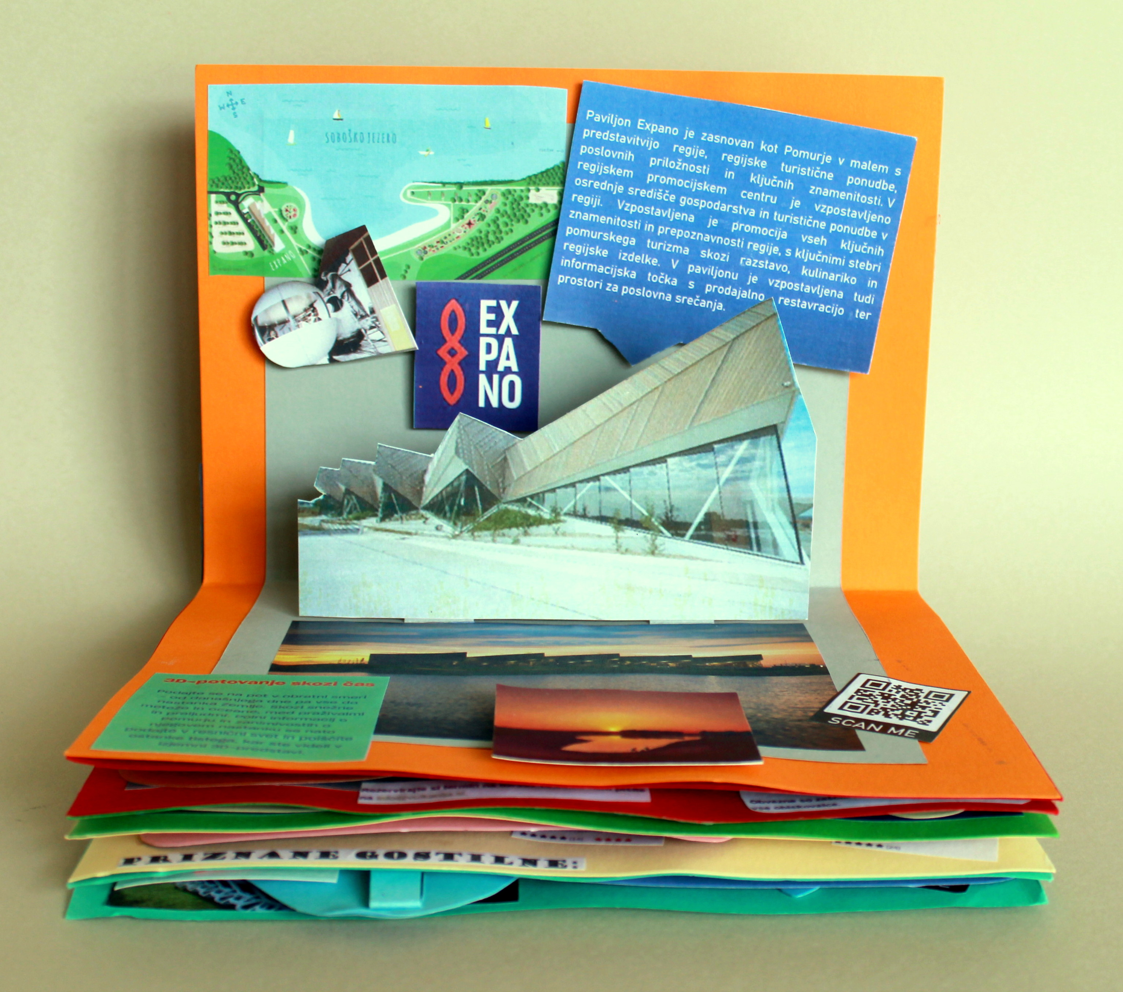
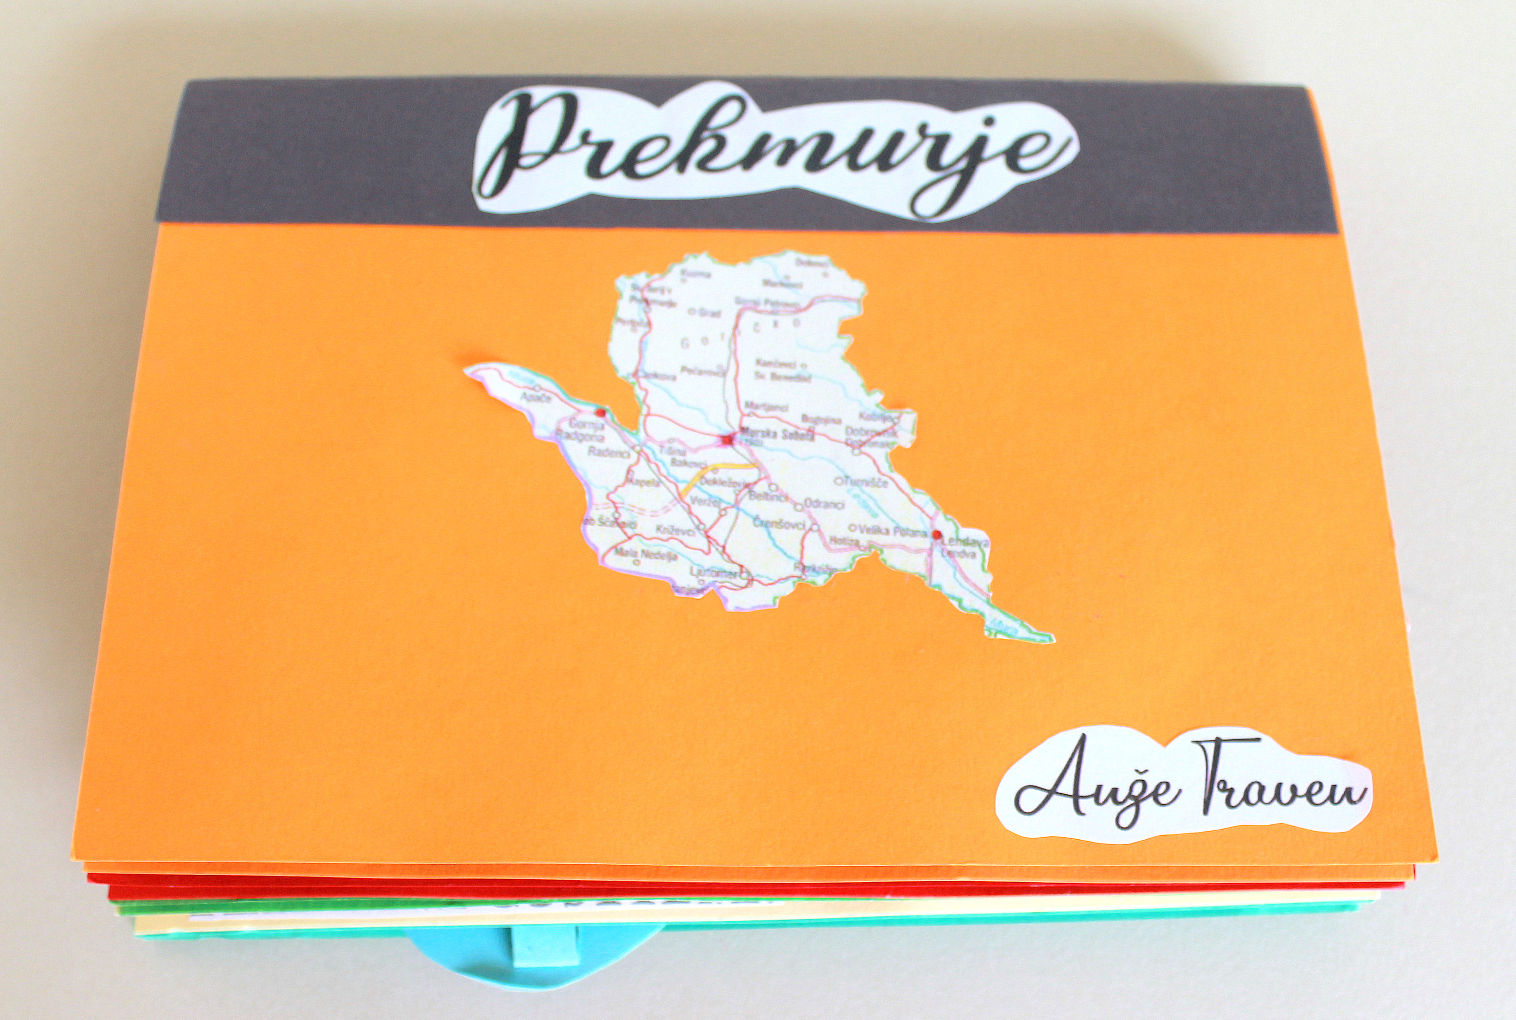
KATEGORIJA: PROSPEKTI, ZGIBANKE, SPOMINKI
SREBRNO PRIZNANJE
Anže Traven, 9. r.
Prospekt: Prekmurje
OŠ Naklo
Mentorica: Petra Korenjak Marčun

Slide 9
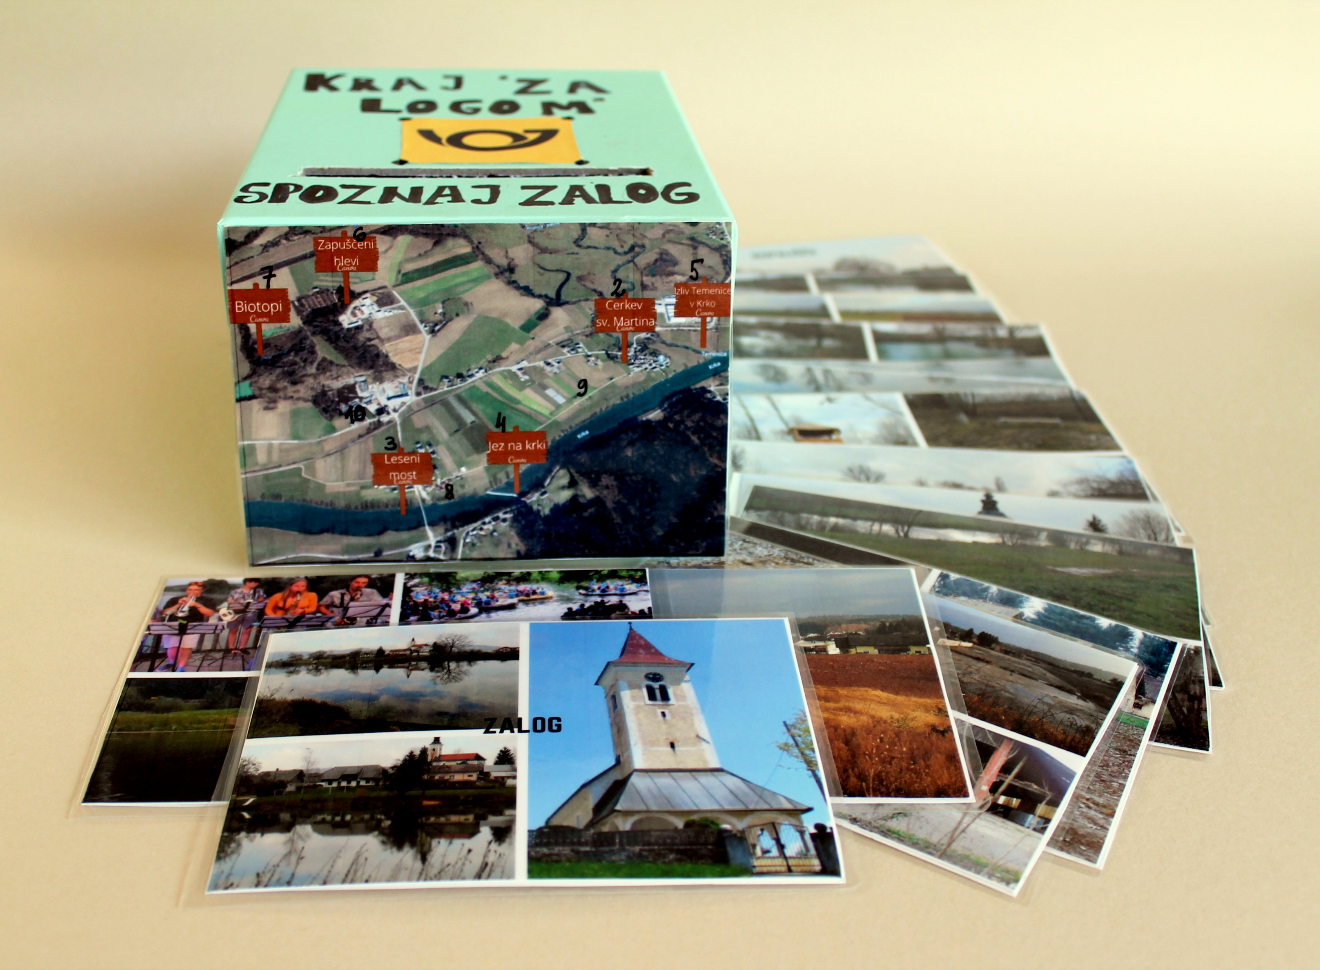
KATEGORIJA: PROSPEKTI, ZGIBANKE, SPOMINKI
SREBRNO PRIZNANJE
Matic Derganc, 9. r.
Spominek: Kraj »za logom« – spoznaj Zalog
OŠ Bršljin, Novo mesto
Mentorica: Dunja Bukovec

Slide 10
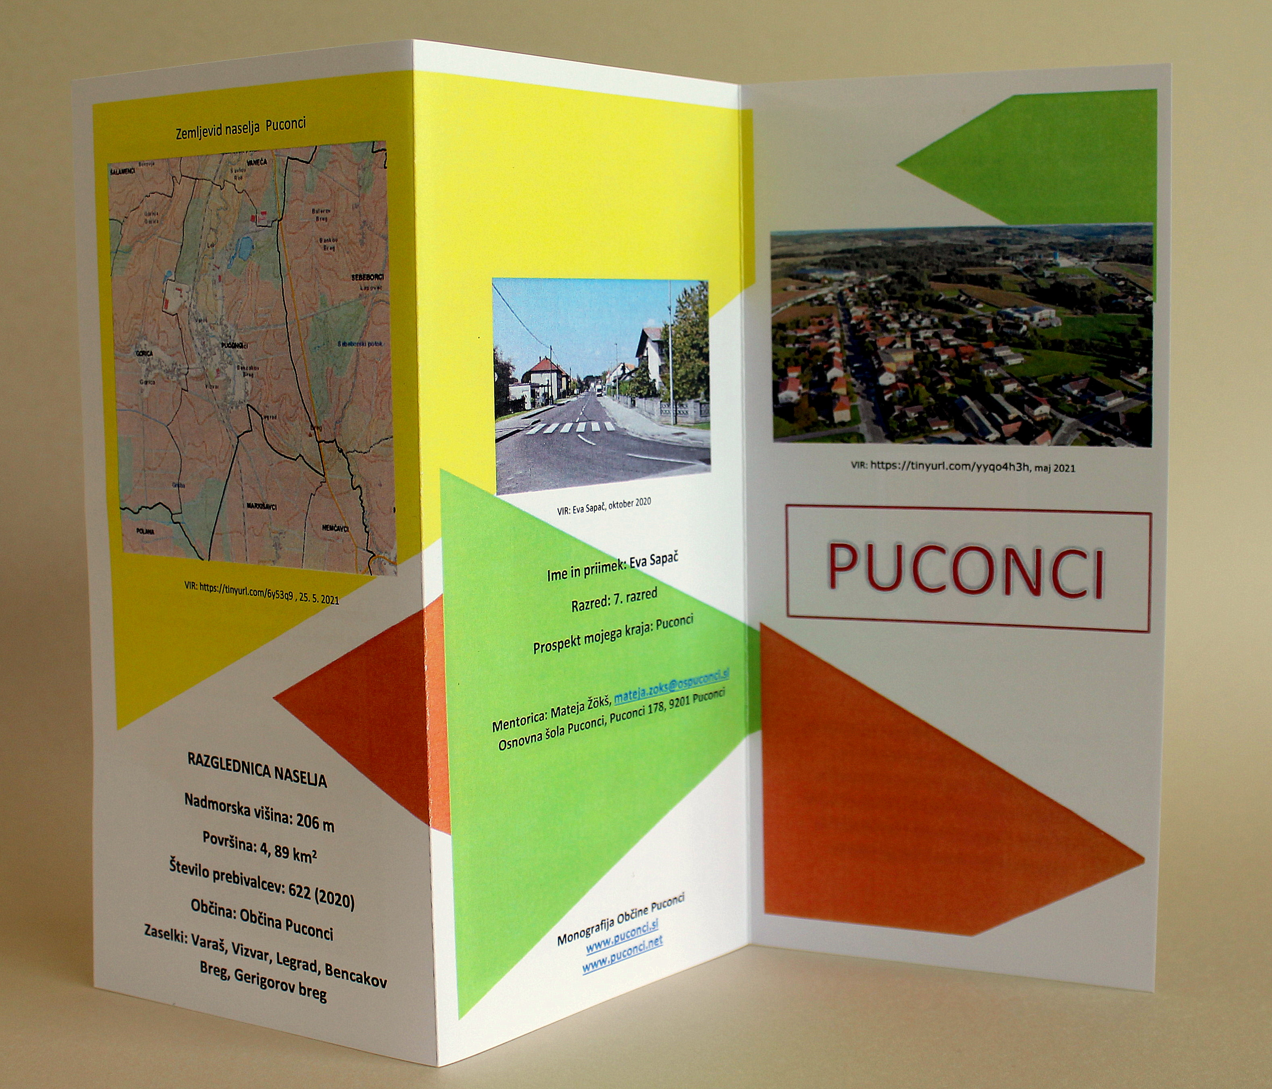
KATEGORIJA: PROSPEKTI, ZGIBANKE, SPOMINKI
BRONASTO PRIZNANJE
Eva Sapač, 7. r.
Prospekt: Puconci
OŠ Puconci
Mentorica: Mateja Žökš

Slide 11
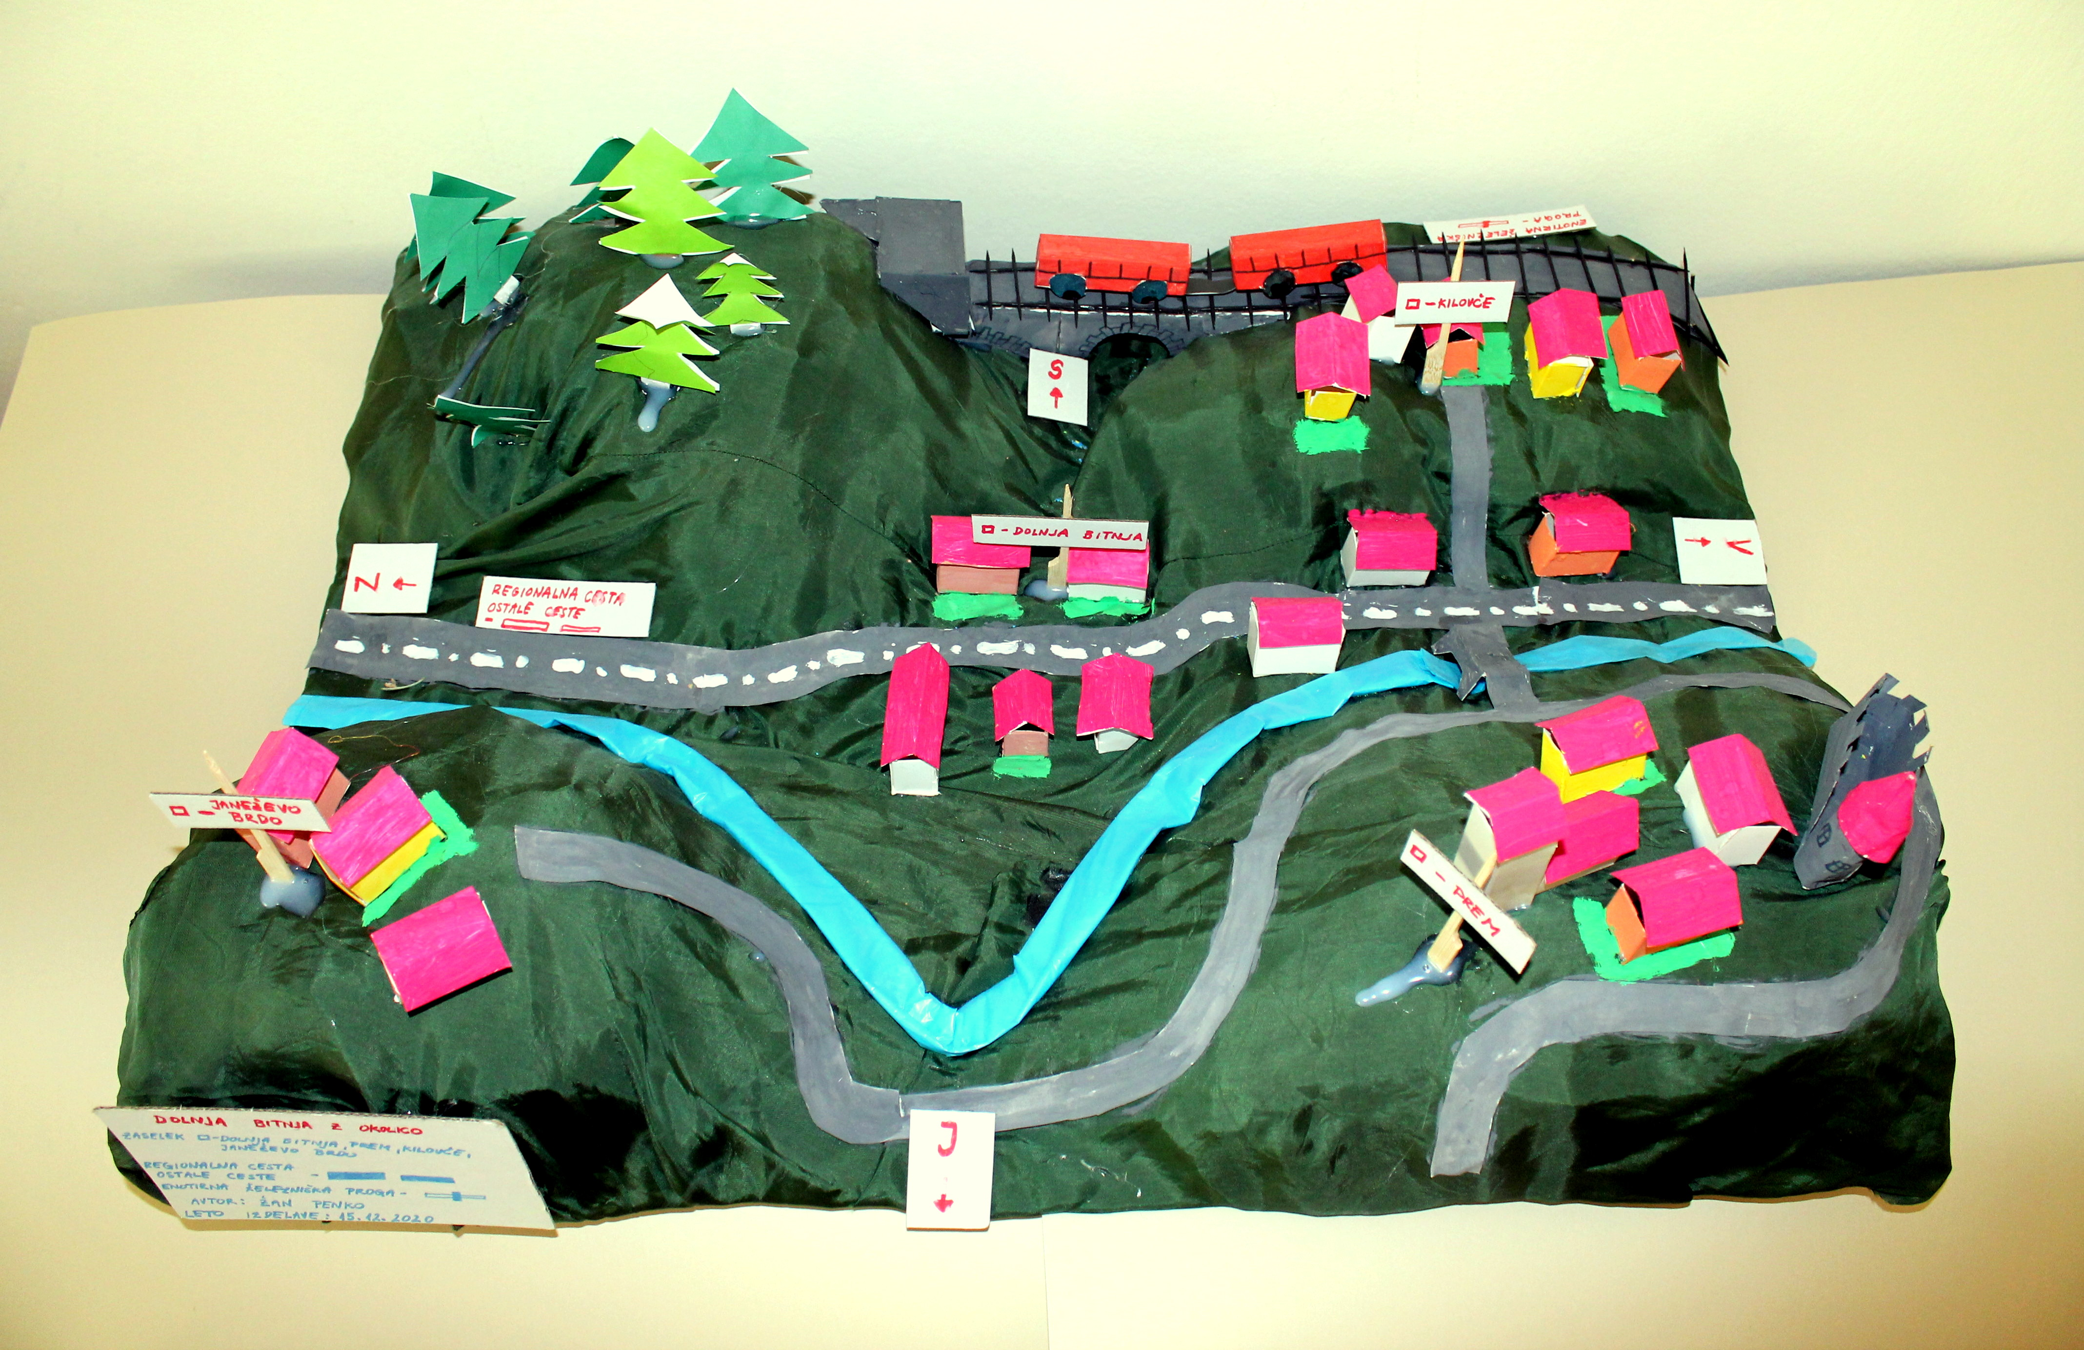
KATEGORIJA: PROSPEKTI, ZGIBANKE, SPOMINKI
BRONASTO PRIZNANJE
Žan Penko, 5. r.
Maketa: Maketa moje vasi
OŠ Košana
Mentorica: Tina Dolgan

Slide 12
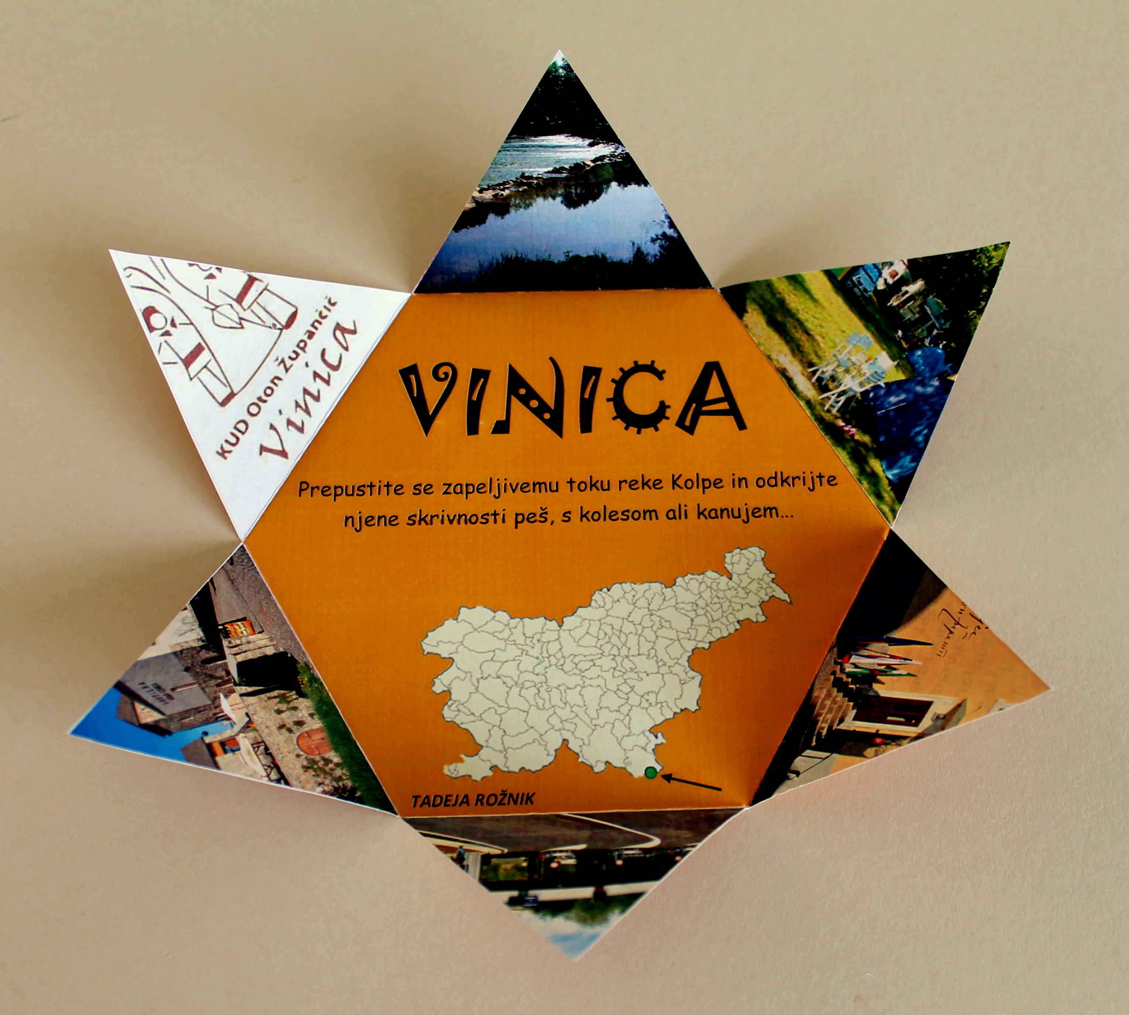
KATEGORIJA: PROSPEKTI, ZGIBANKE, SPOMINKI
BRONASTO PRIZNANJE
Tadeja Rožnik, 9. r.
OŠ Polhov Gradec
prospekt: Vinica
Mentorica: Barbara Trnovec

Slide 13
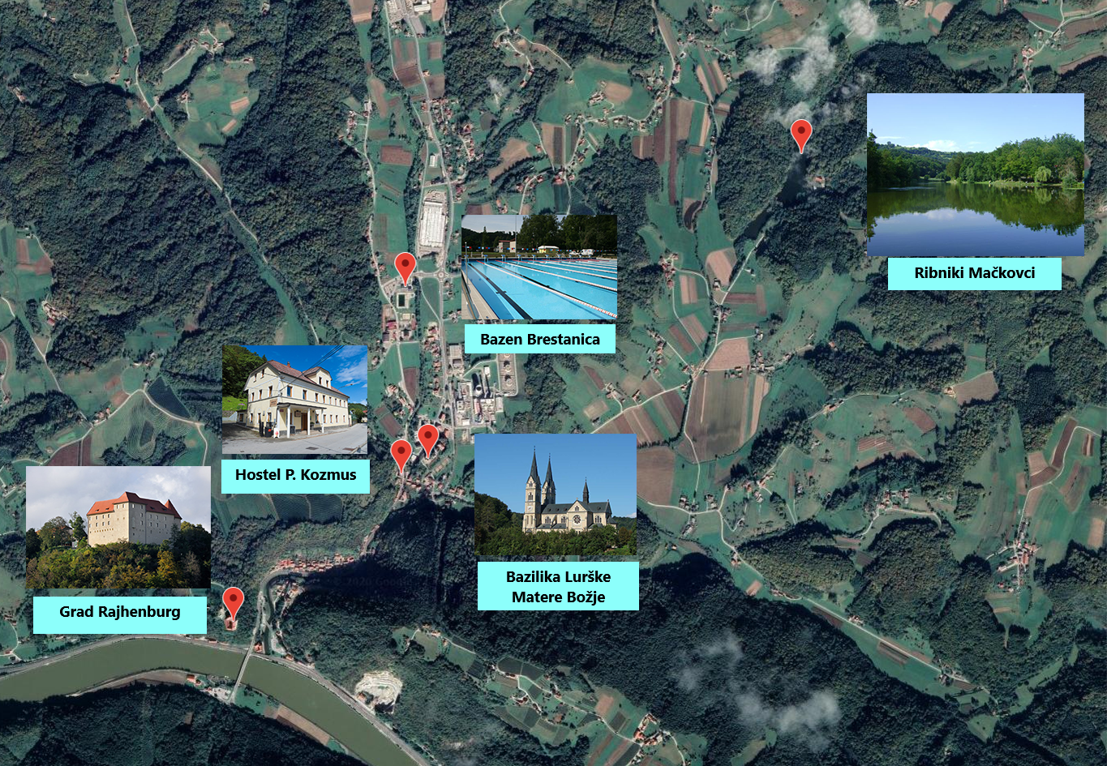
KATEGORIJA: PROSPEKTI, ZGIBANKE, SPOMINKI
BRONASTO PRIZNANJE
Luka Zupanc, 2. letnik
ŠC Krško – Sevnica
Prospekt: Brestanica, neodkrit biser
Mentorica: Veronika Gradišek

Slide 14
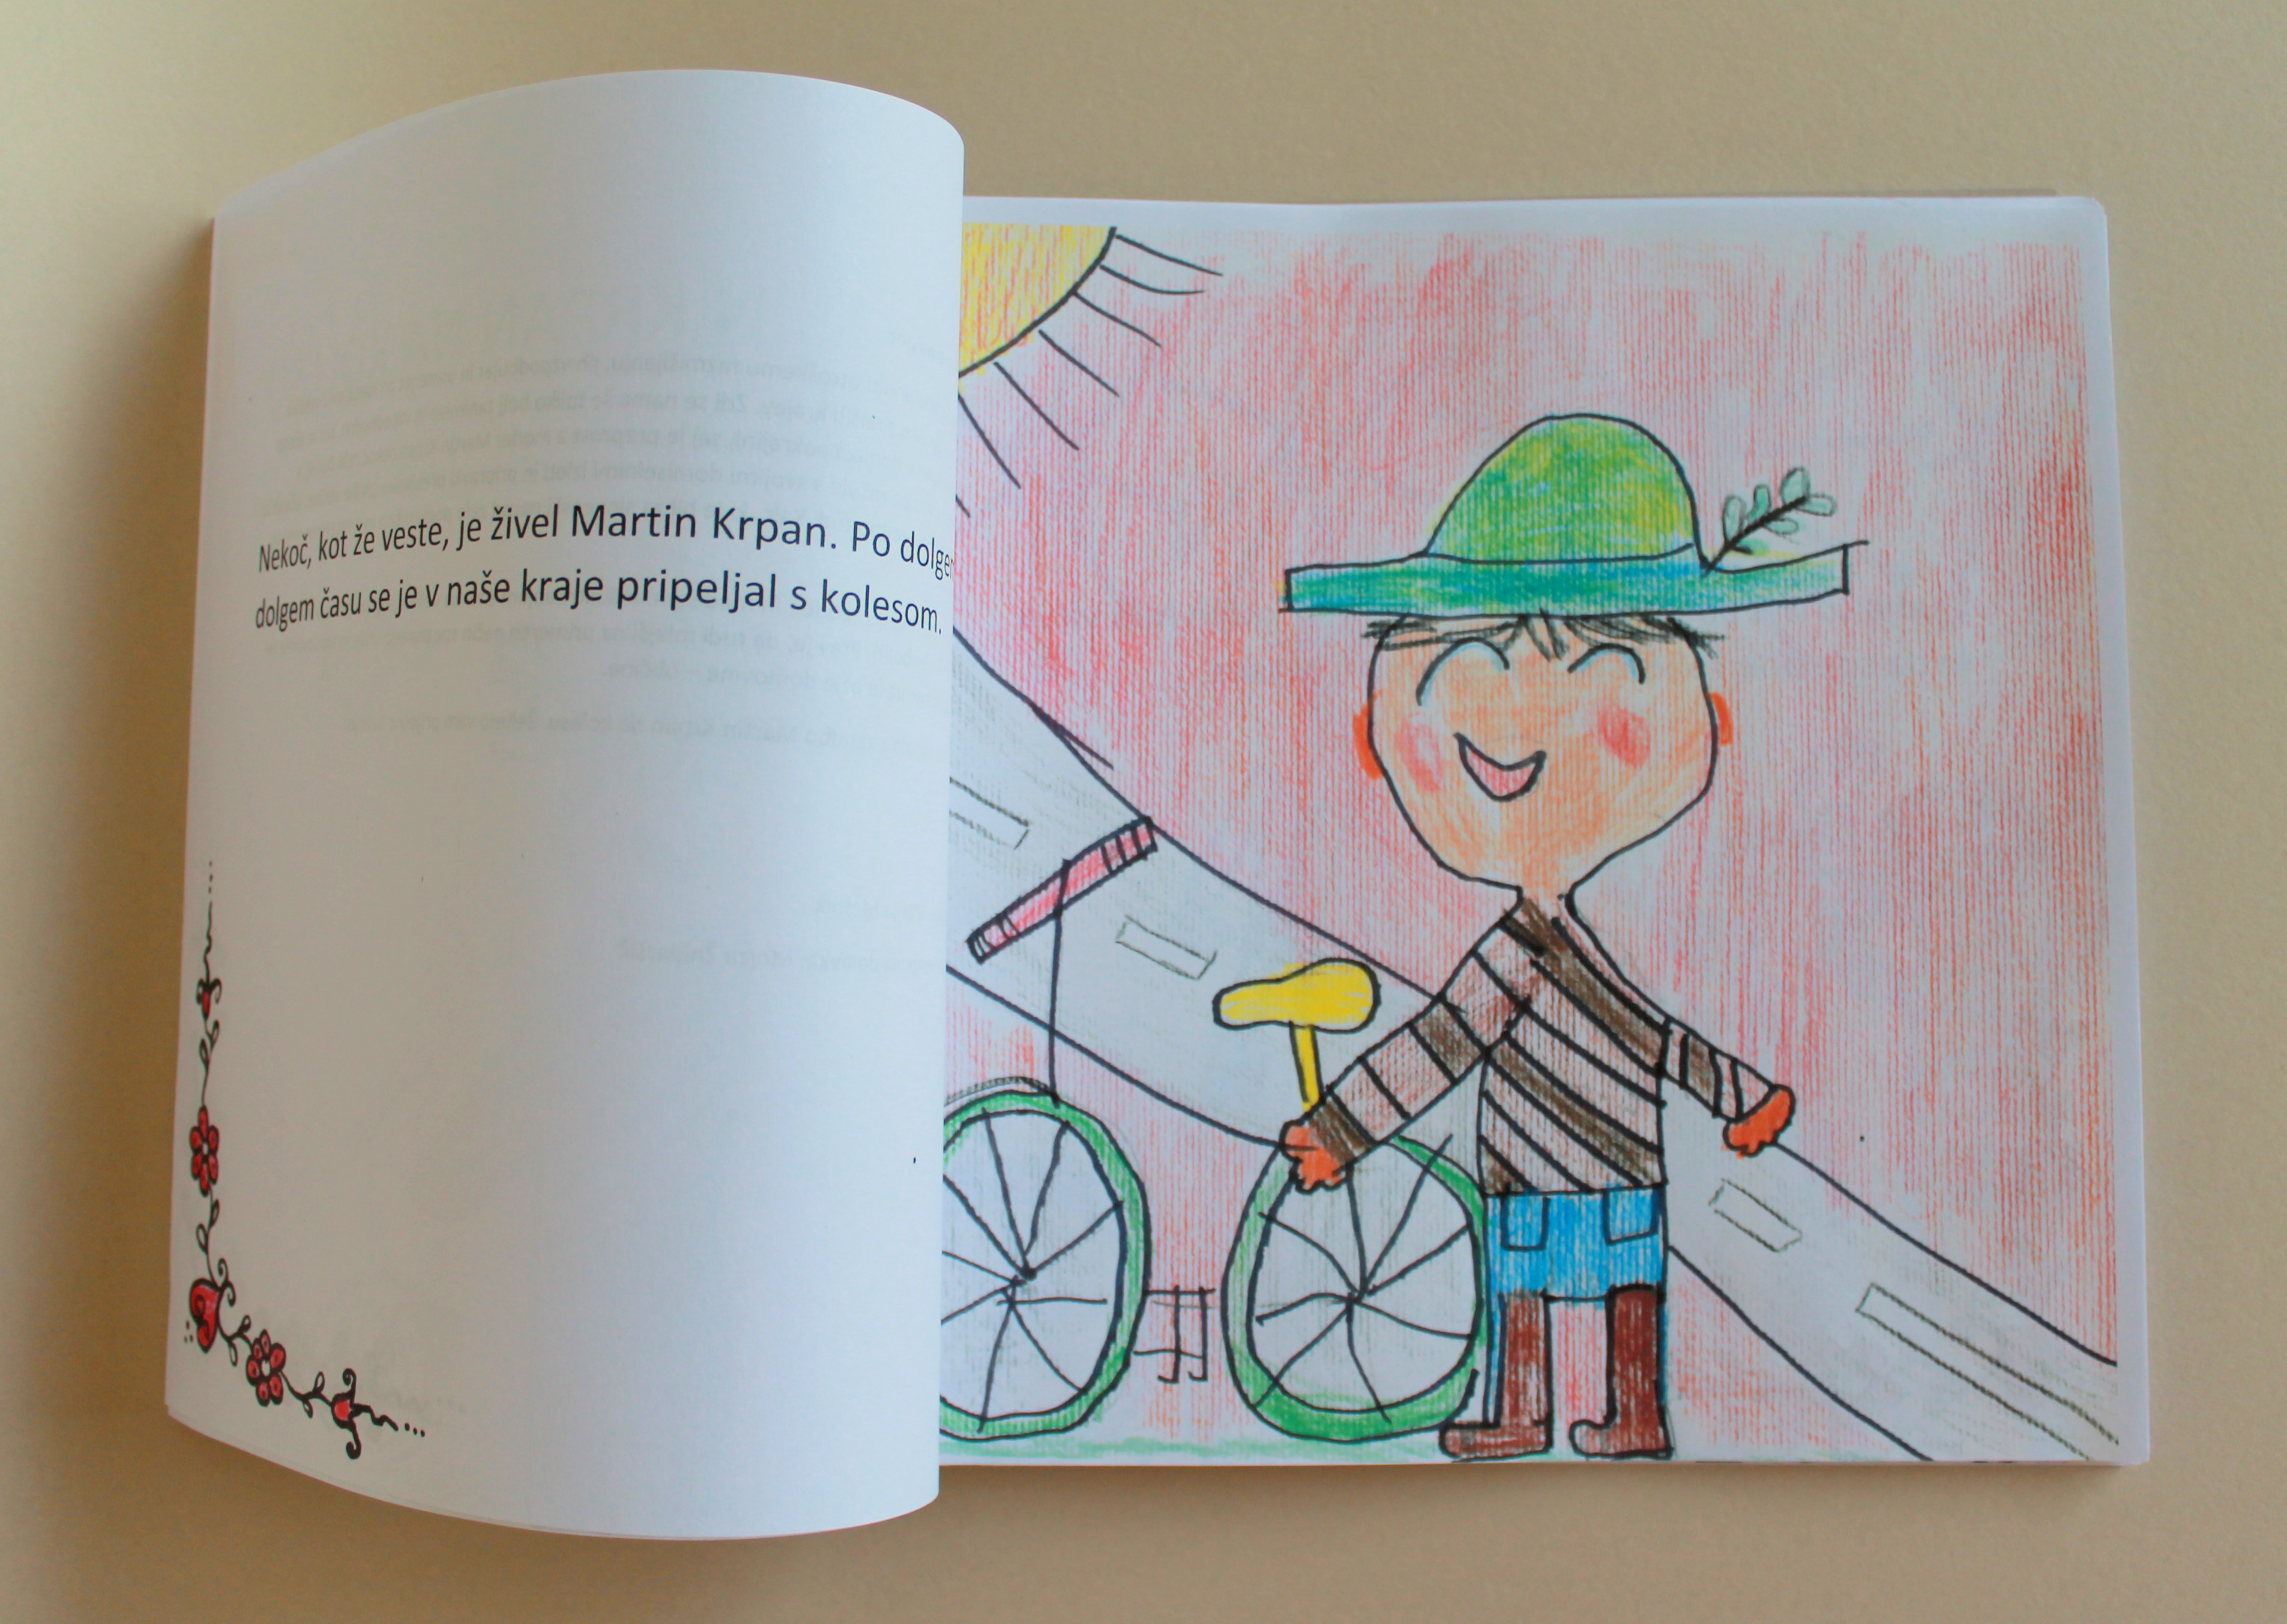
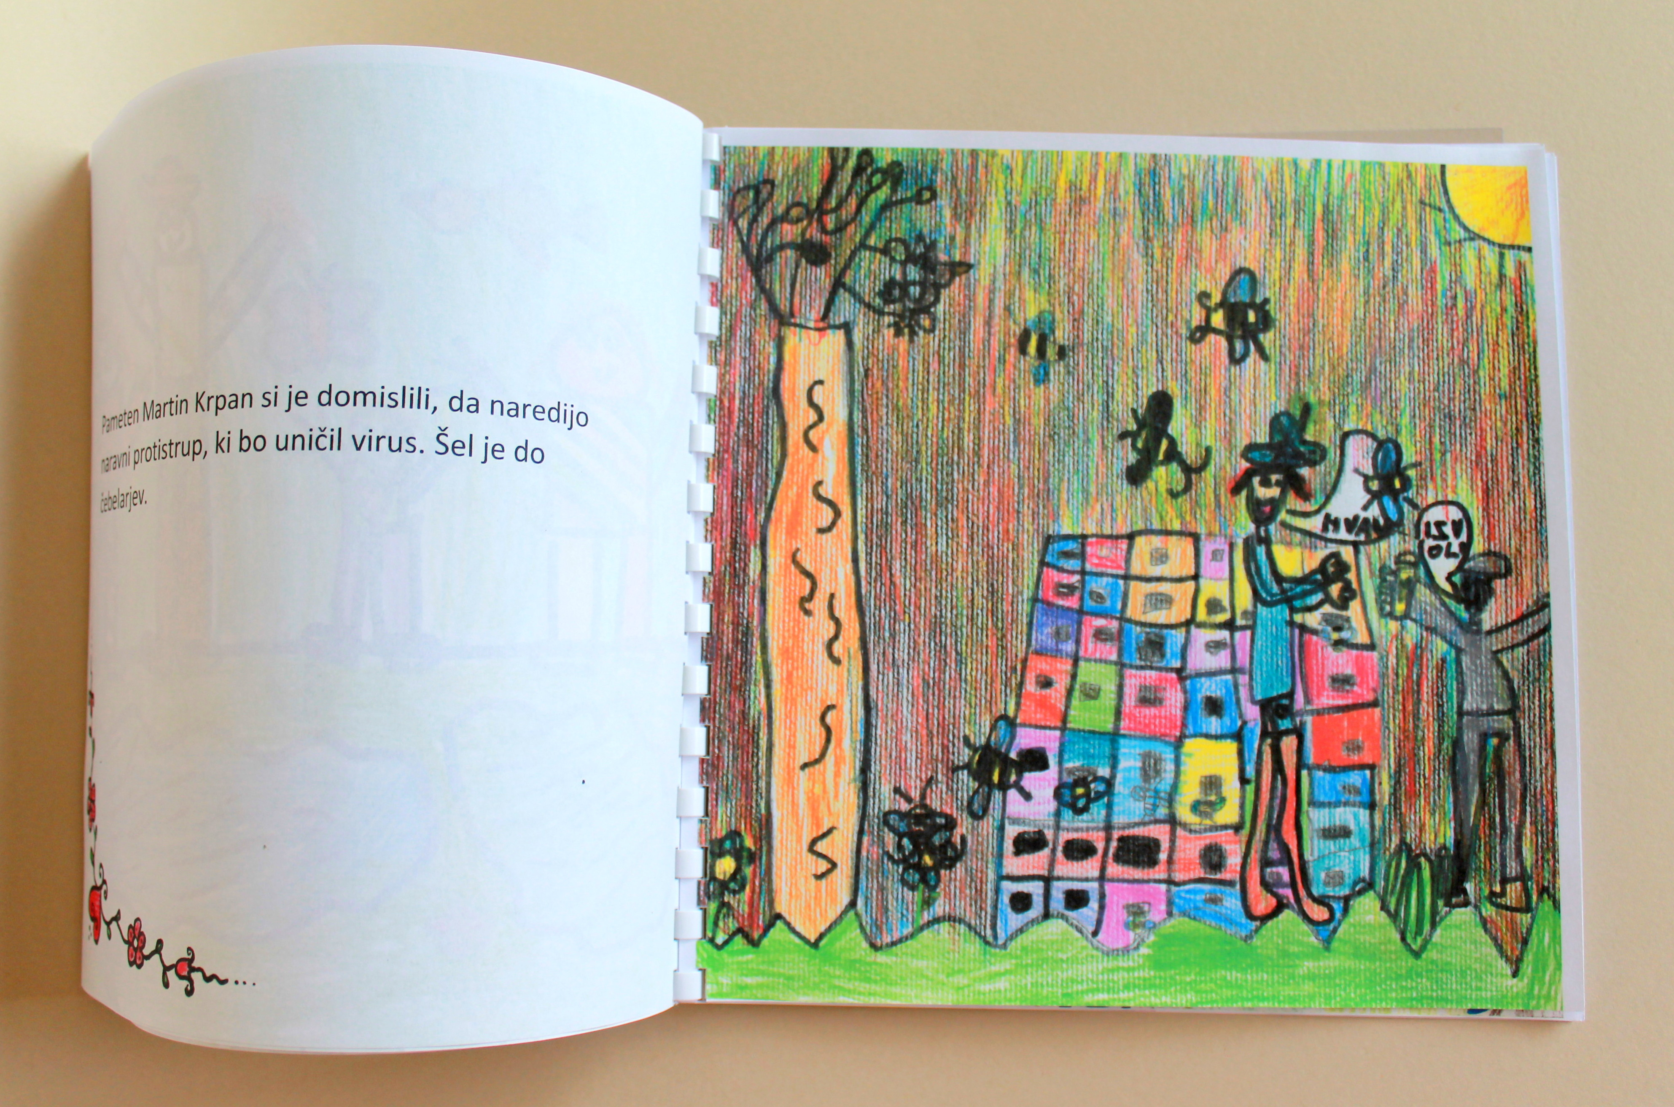
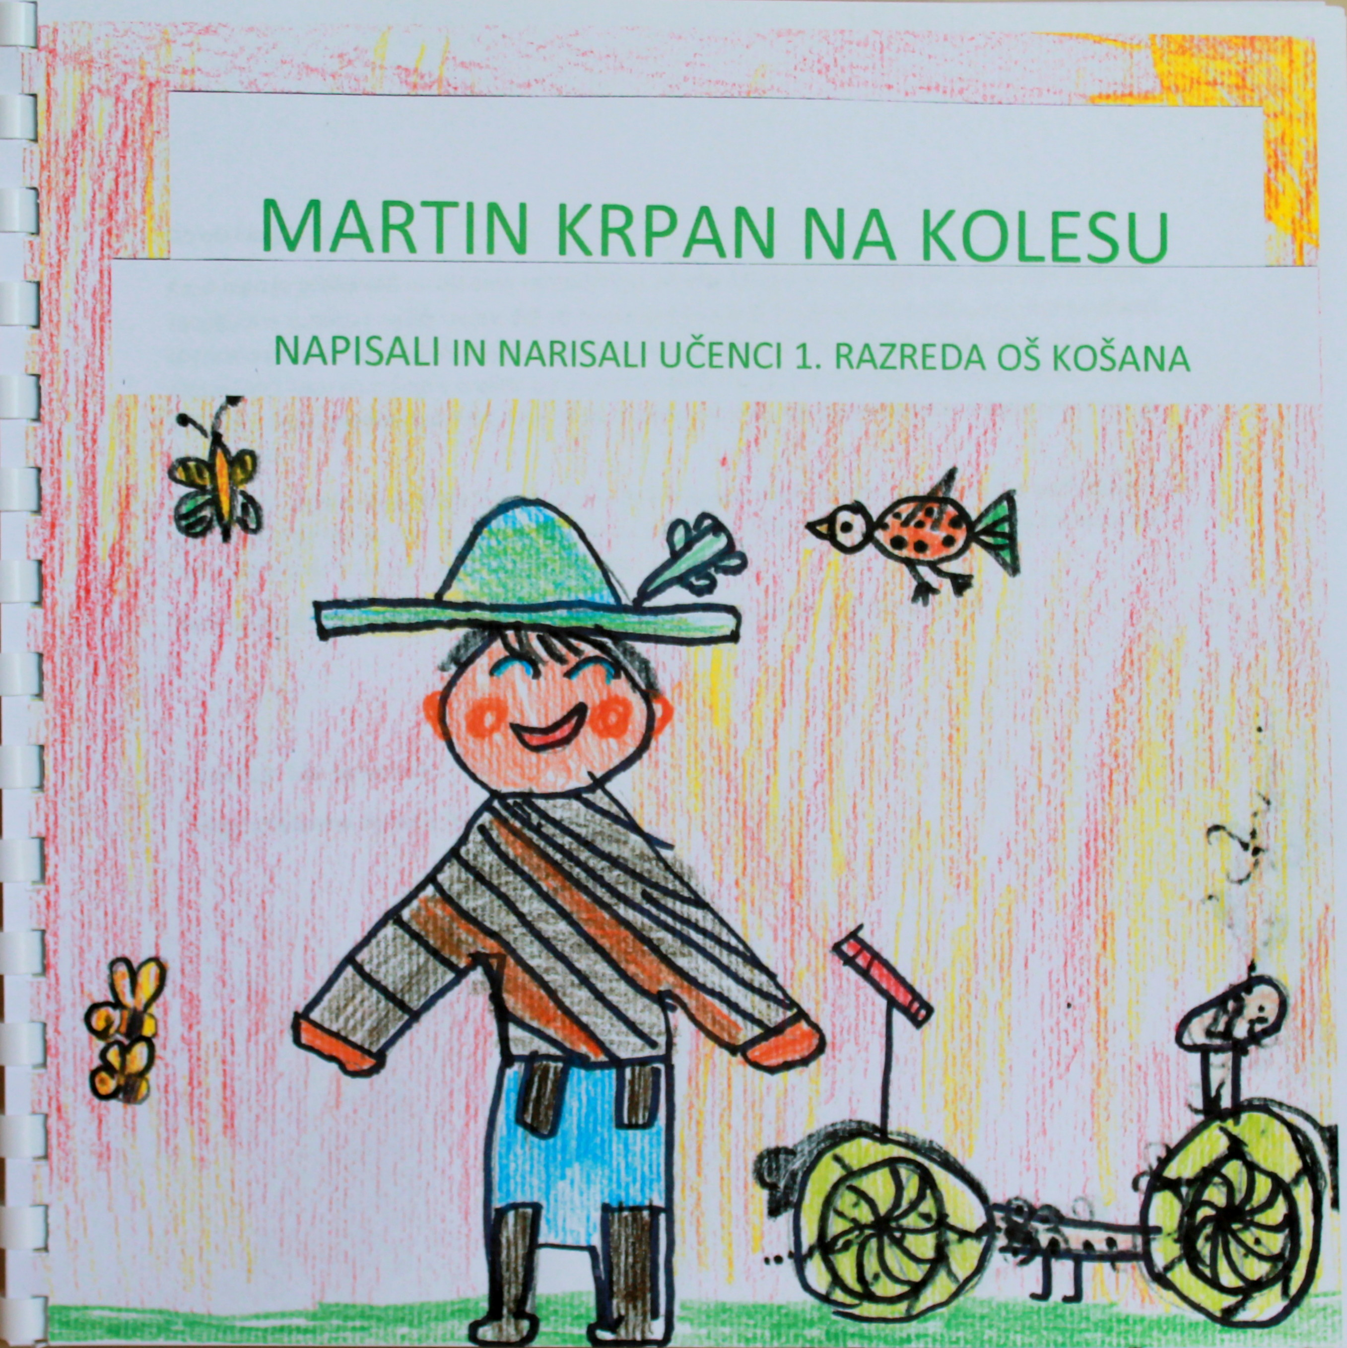
POHVALA:
Učenci 1. razreda
OŠ Košana
zgodba: Martin Krpan na kolesu
mentorici: Marija Mršnik in Mojca Žnidaršič

Slide 15
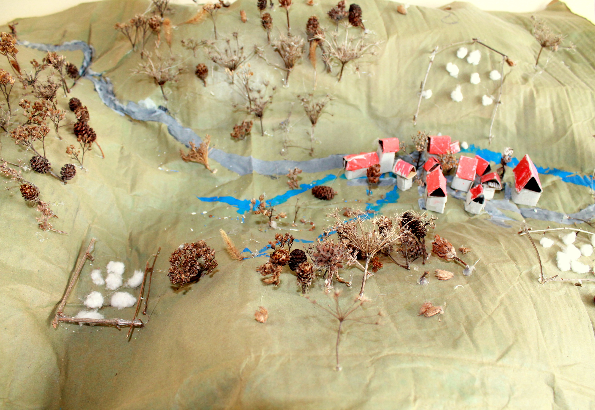
POHVALA
Živa Blejc, 5. r.
OŠ Košana
Relief Gornje Košane
Mentorica: Tina Dolgan

Slide 16
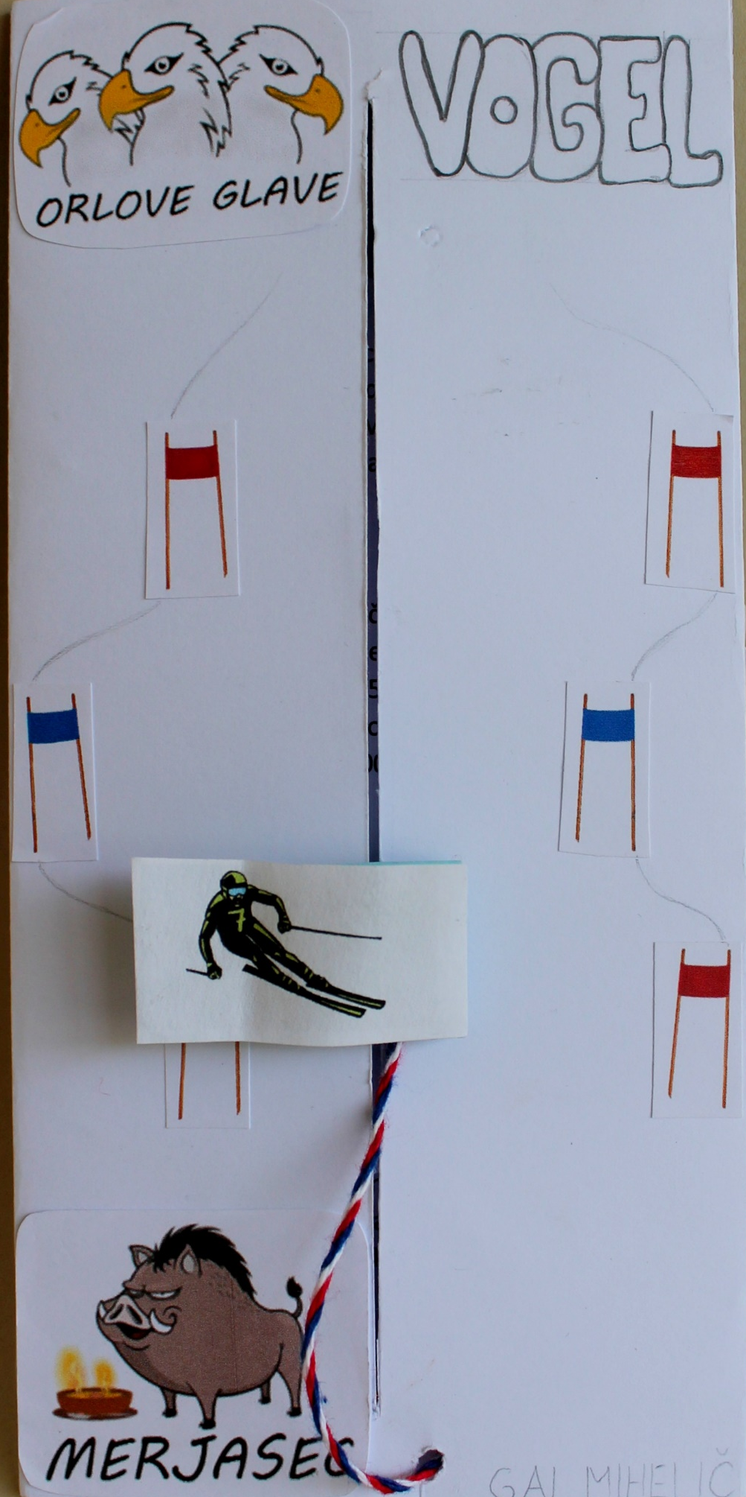
POHVALA
Gal Mihevič, 9. r.
OŠ Naklo
prospekt: Vogel
mentorica: Daša Ganna Mahmoud

Slide 17
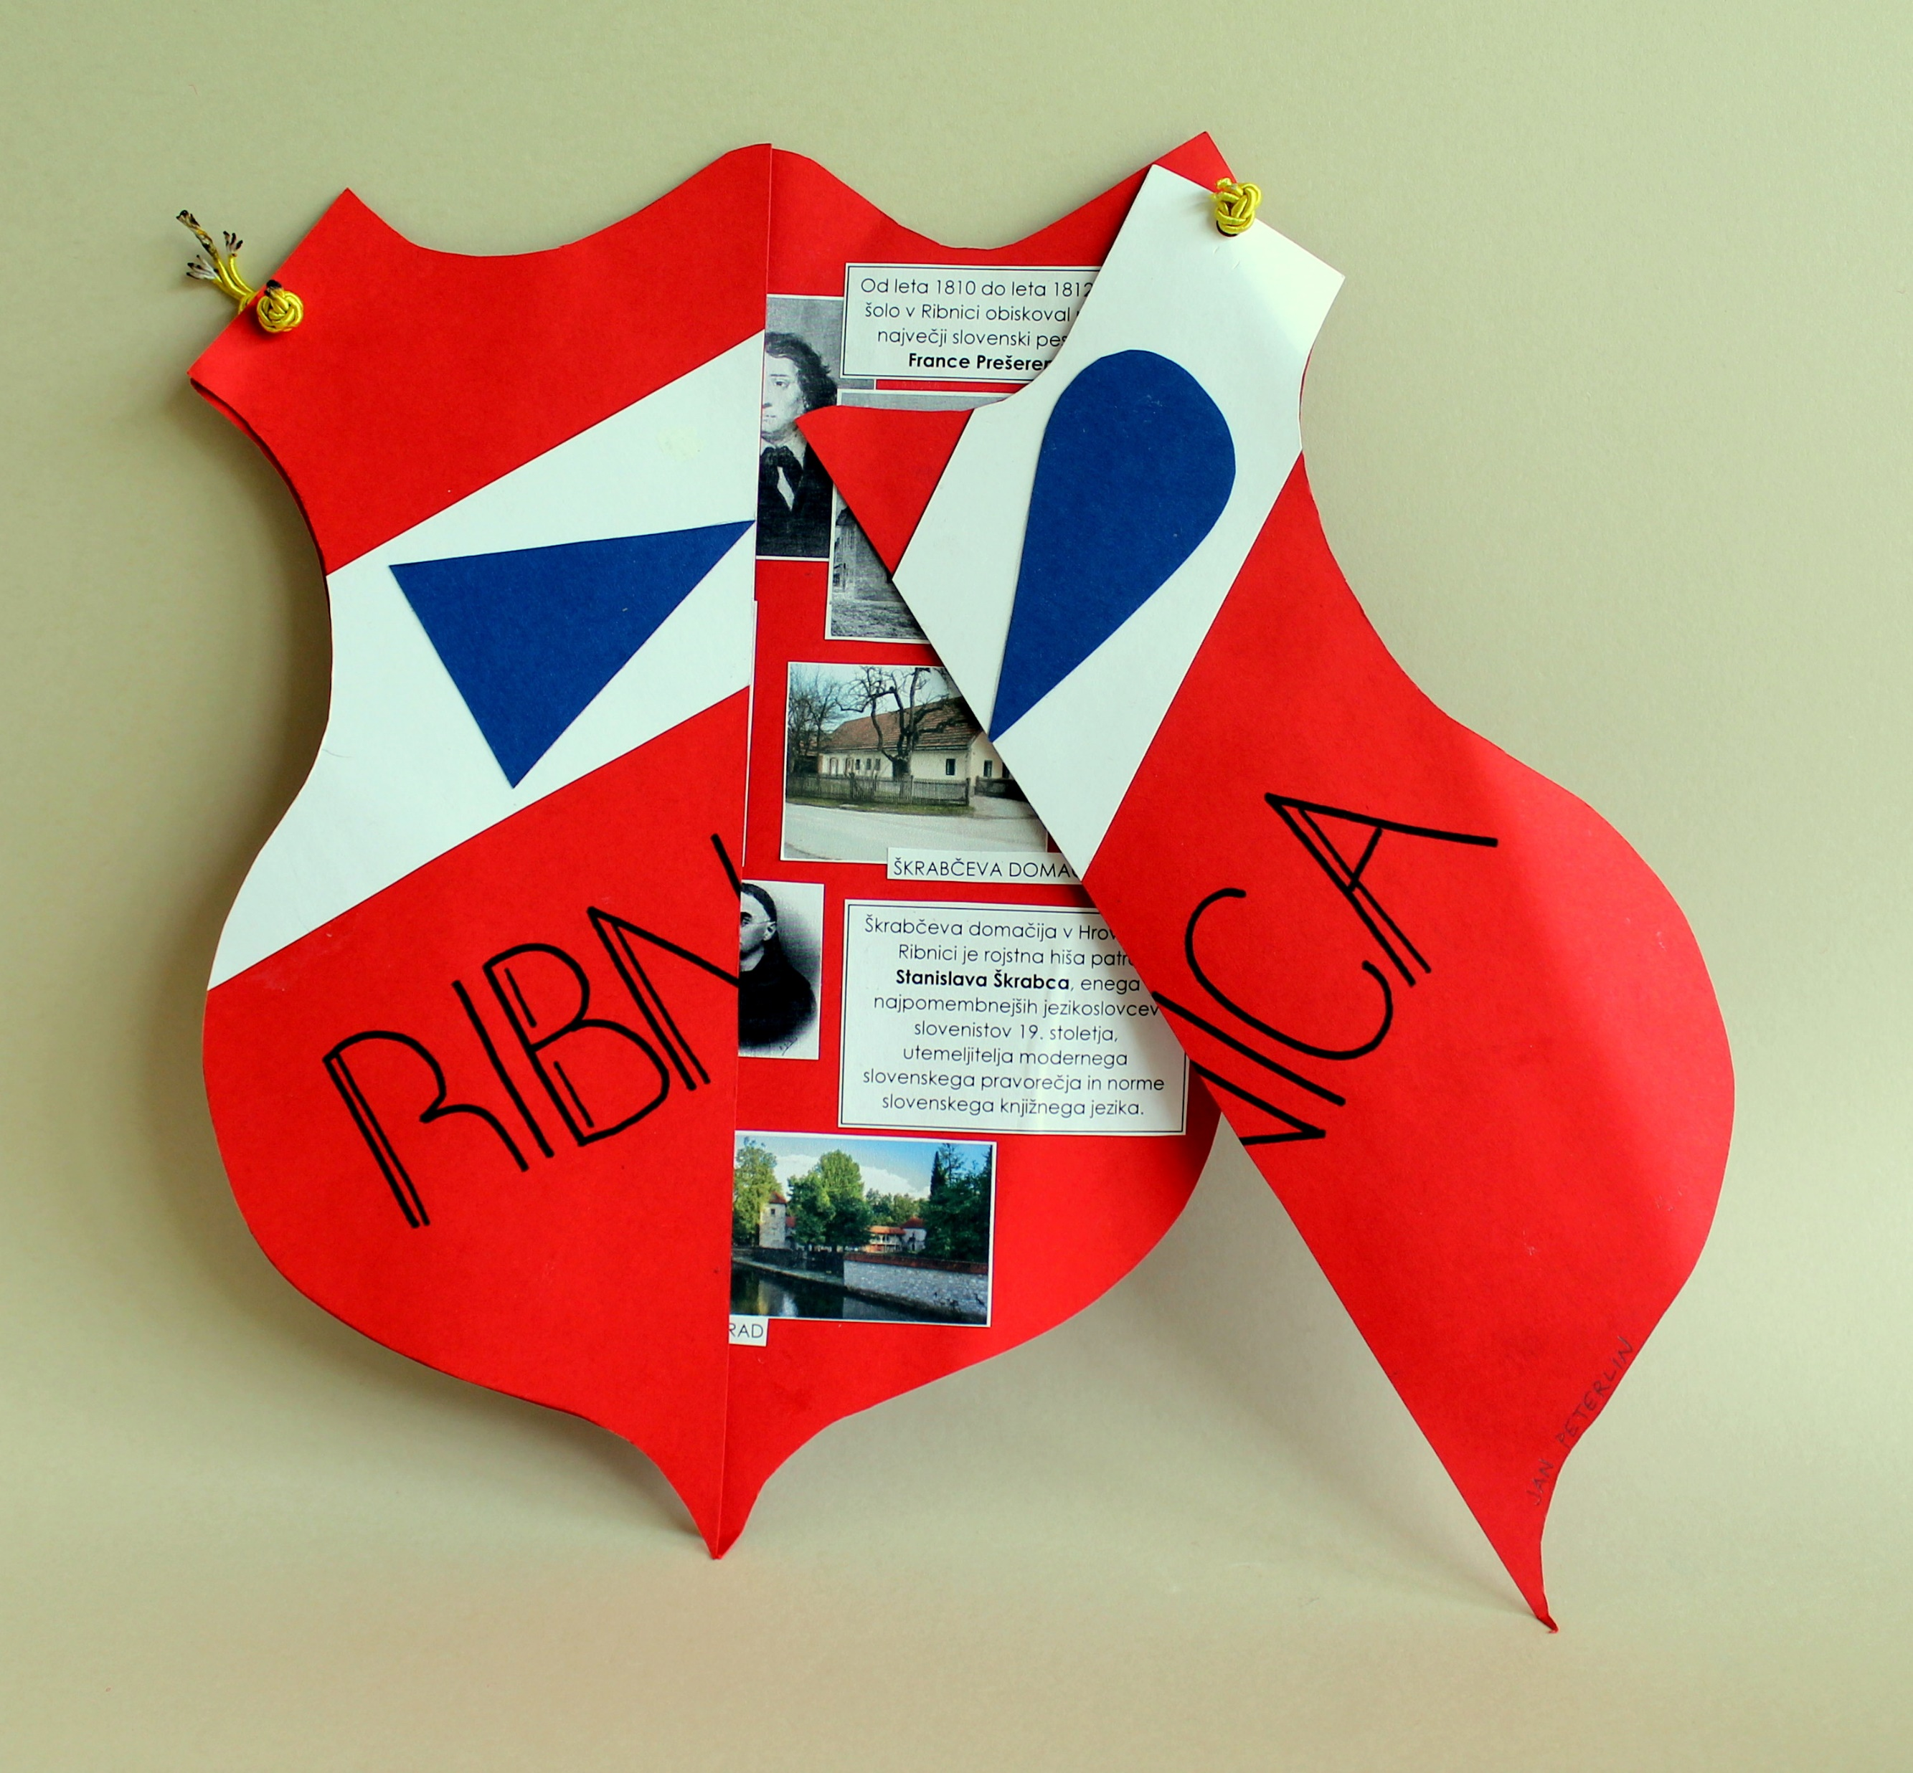
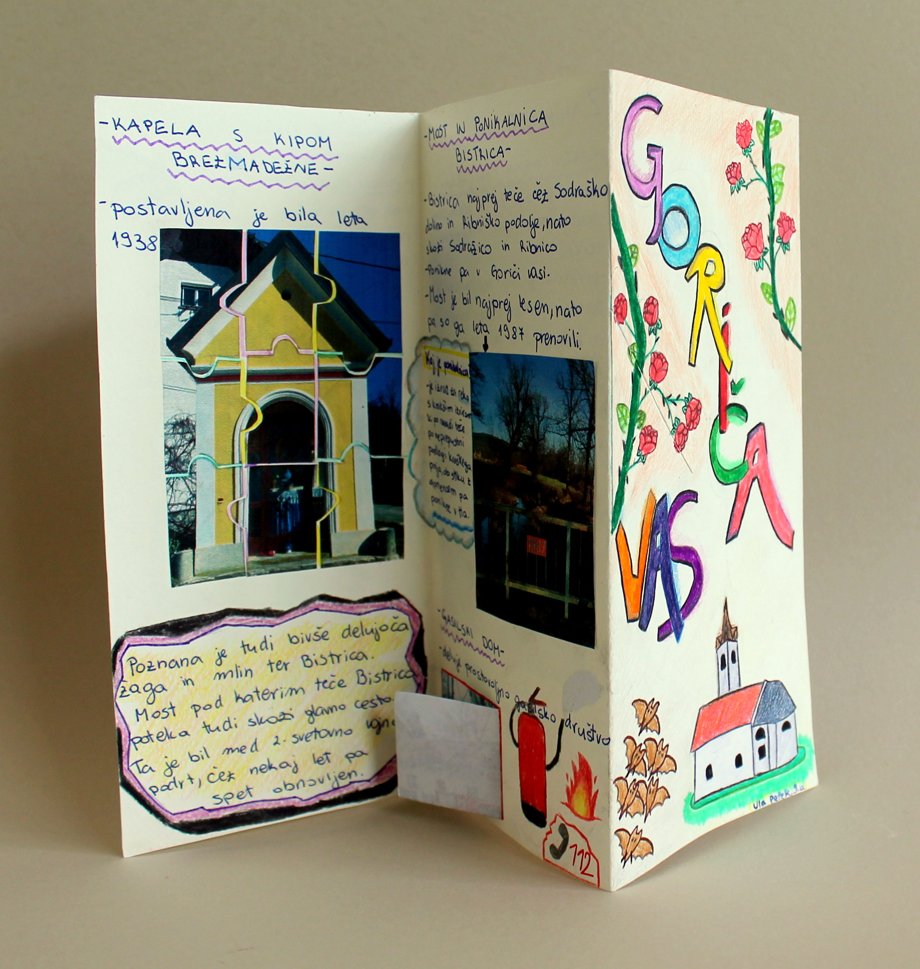
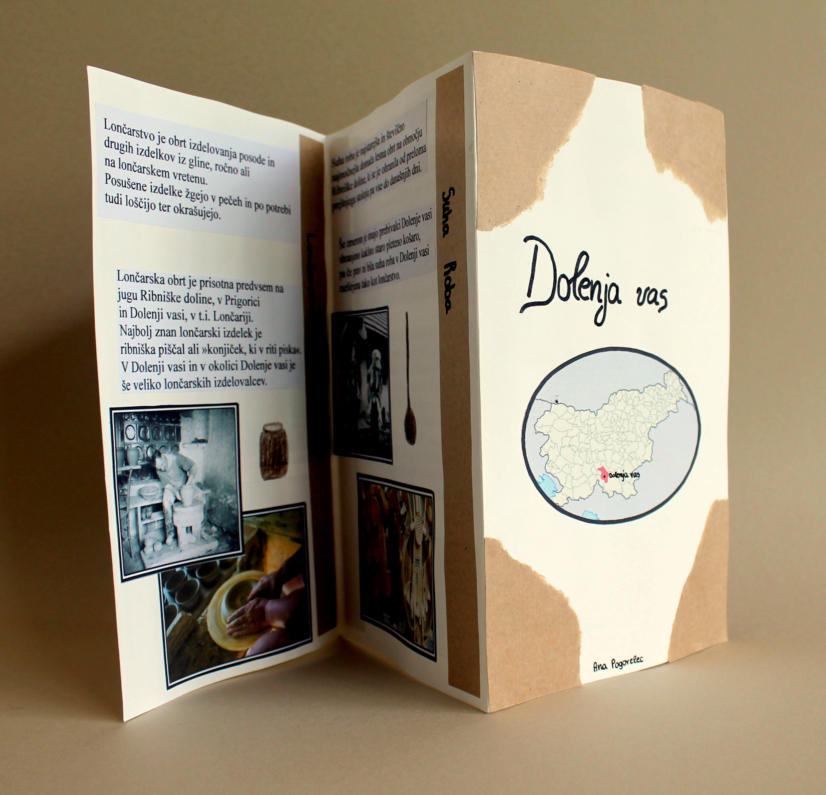
POHVALA
Kolekcija prospektov:
Jan Peterlin, 9. r. - Ribnica
Asja Kuk, 9. r. - Ribniška žabarija
Ana Pogorelec, 9. r. - Dolenja vas
Ula Petek, 9. r. - Goriča vas
OŠ Ribnica
mentorici: Katarina Drobnič in
Milka Jamnik

Slide 18
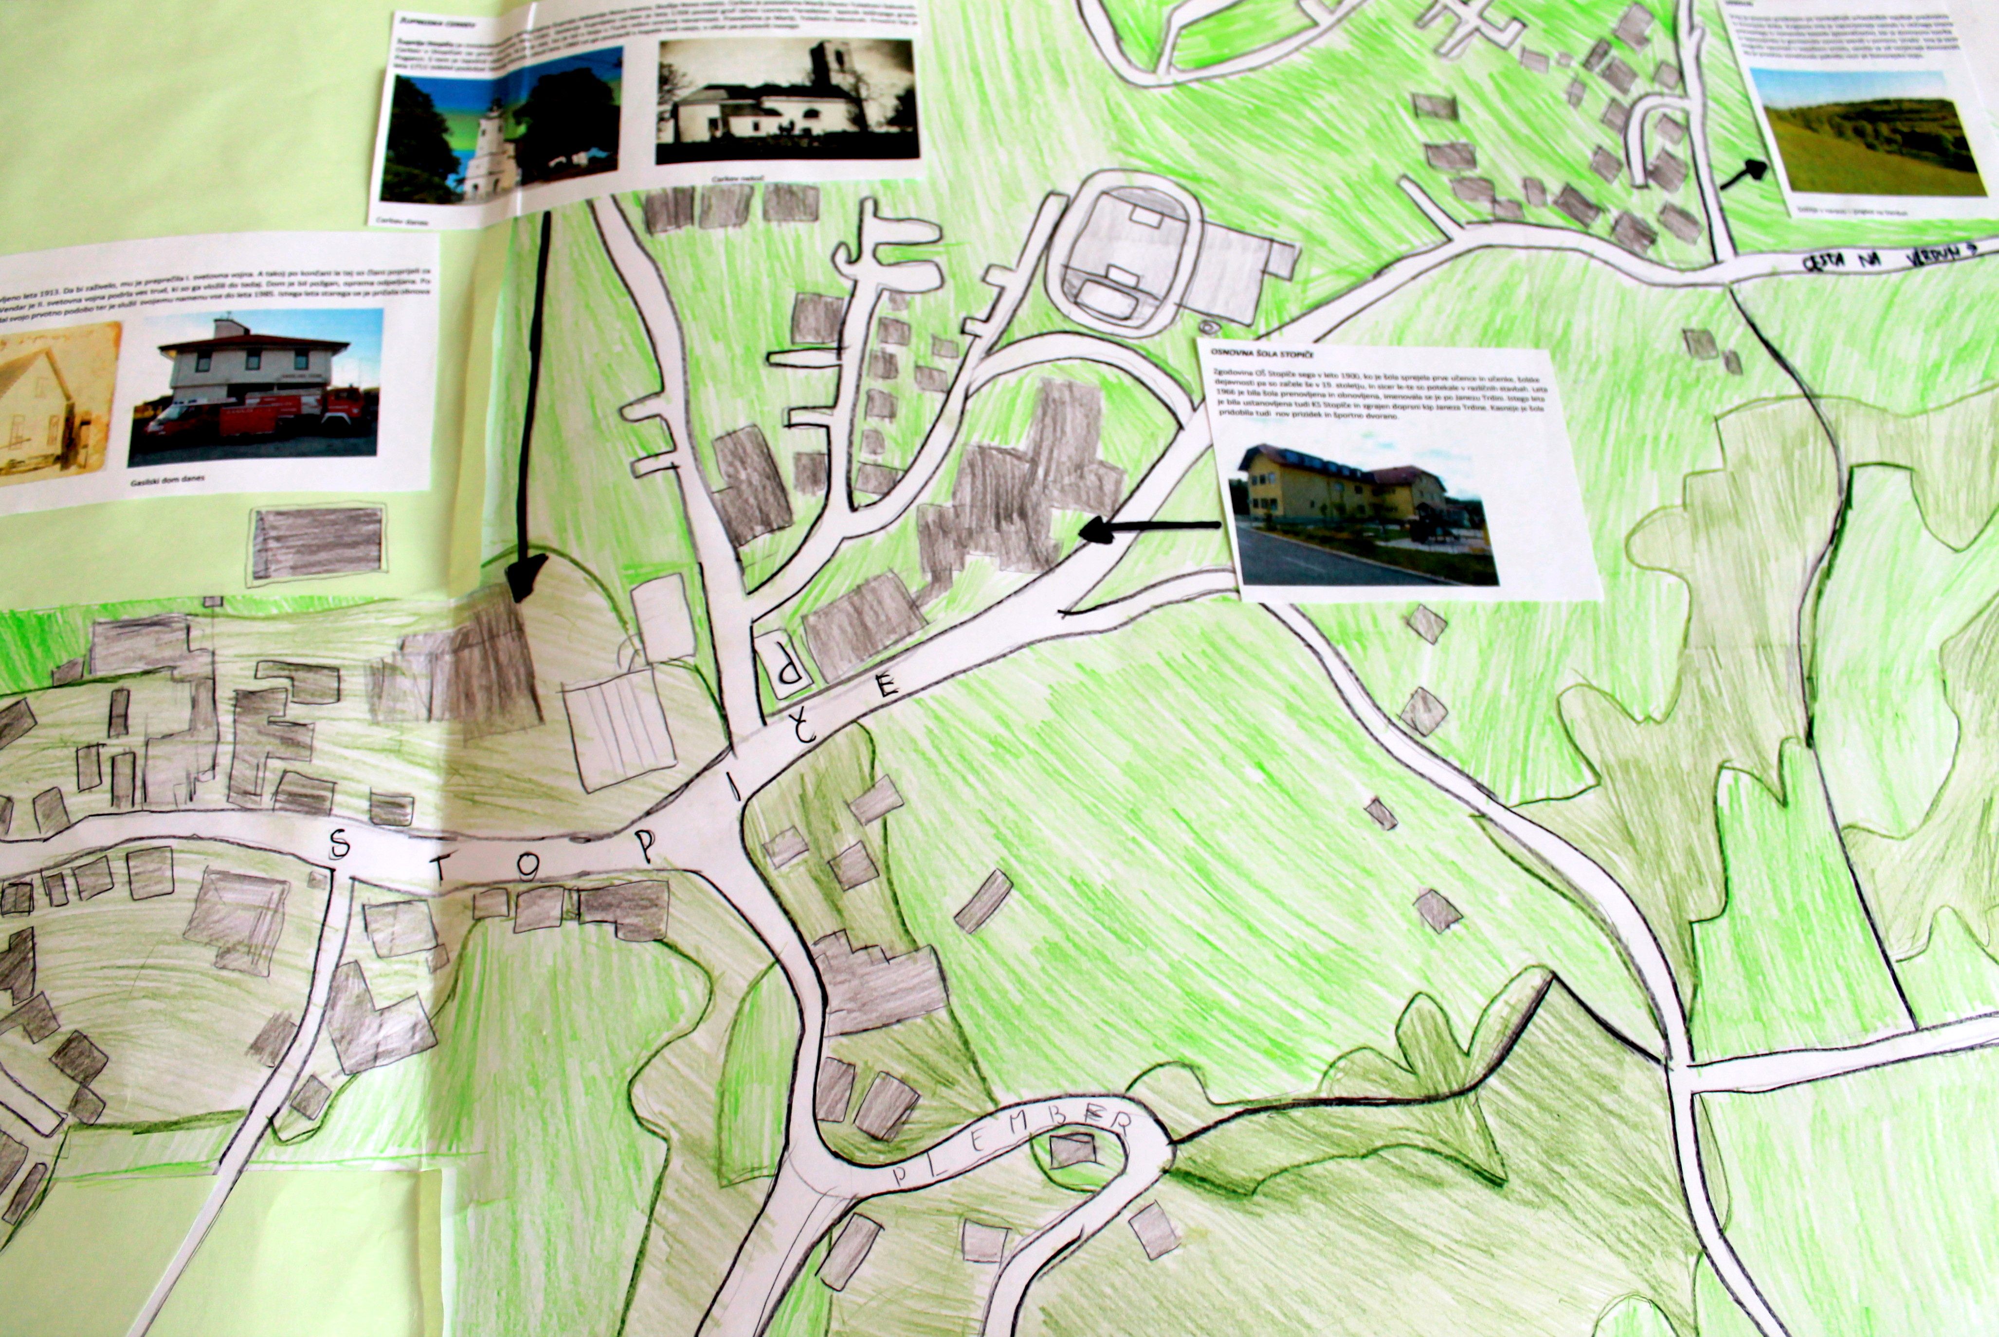
POHVALA
Tijana Urekar in Dominik Šeruga, 7. r.
OŠ Stopiče
plakat: Moje Stopiče
mentorica: Natalija Mihelčić Gradišar

Slide 19
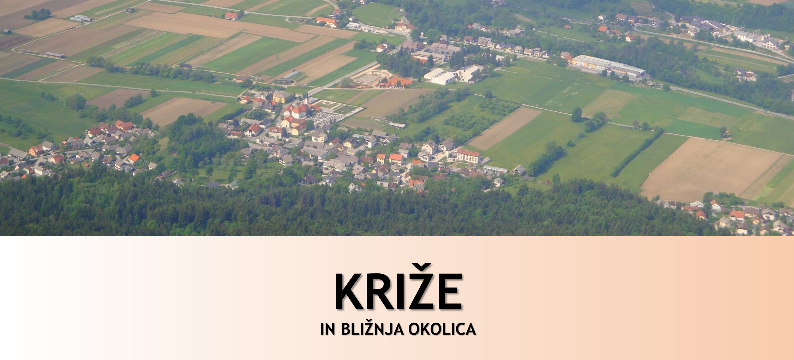
POHVALA
Andraž Kraševec, 6. r.
OŠ Križe
e-prosojnice: Križe in bližnja okolica
mentorica: Martina Hribernik

Slide 20
POHVALA
Sergeja Urnaut
OŠ Ledina - bolnišnična šola
e-prosojnice: J'dite na Koroško
mentorica: Patricija Mavrič

Slide 21
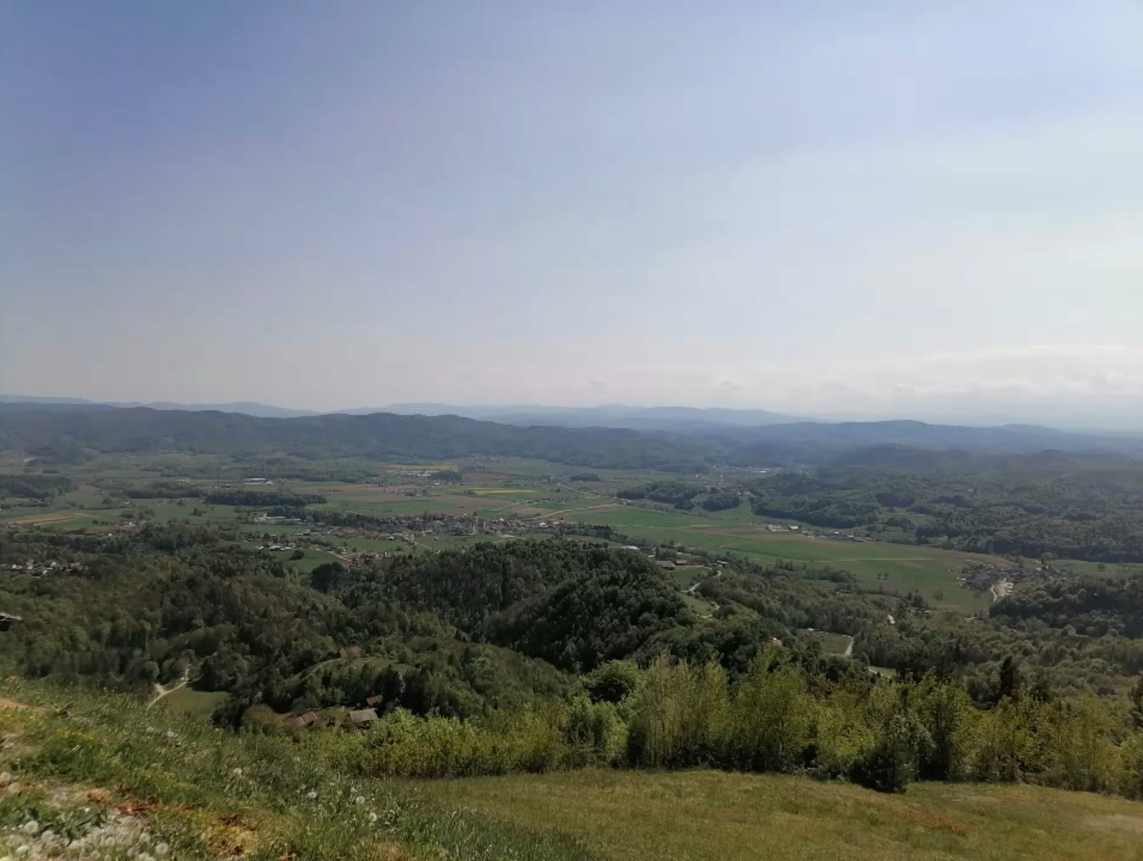
POHVALA
Diana Jaki
Kmetijska šola Grm in biotehniška gimnazija, Novo mesto
Videospot: Šentrupert
mentorica: Nina Jarc

Slide 22
Sodelovali so še:
OŠ Beltinci, mentorica: Simona Vusič
ŠC Celje – Gimnazija Lava, mentorica: Darja Povše
OŠ Dornberk, mentorica: Tatjana Pahor
OŠ Koroška Bela, mentorica: Andreja Prezelj
OŠ Kobilje, mentor: Luka Kosi
OŠ Antona Šibelja – Stjenka Komen, mentorici: Martina Štrancar in Tanja Samec
OŠ Košana, mentorice: Marija Mršnik, Mojca Žnidaršič In Tina Dolgan
OŠ Križe, mentorica: Martina Hribernik
ŠC Krško – Sevnica, Gimnazija Krško, mentorica: Veronika Gradišek
OŠ Primoža Trubarja Laško, mentorica: Savina Radišek Kuhar
OŠ Majde Vrhovnik, mentorica: Nina Farič
OŠ Ledina – bolnišnična šola, Ljubljana, mentorica: Patricija Mavrič
OŠ Naklo, mentorica: Petra Korenjak Marčun in Daša Ganna Mahmoud

Slide 23
OŠ Bršljin, Novo mesto, mentorica: Dunja Bukovec
Kmetijska šola Grm in biotehniška gimnazija, mentorica: Nina Jarc
OŠ Otočec, mentor: Igor Lipovšek
OŠ Pesnica, mentorica: Suzana Majhenič
OŠ Polhov Gradec, mentorica: Barbara Trnovec
OŠ Puconci, mentorica: Mateja Žökš
OŠ dr. Franceta Prešerna Ribnica, mentorica: Milka Jamnik
OŠ Semič, mentor: Matej Matkovič
OŠ Stopiče, mentorica: Natalija Mihelčič Gradišar
OŠ Vavta vas, mentorica: Metka Starešinčič
OŠ Ivana Cankarja Vrhnika, mentorica: Tadeja Oblak

Slide 24
Fotografije: Vlasta Markočič
Predstavitev pripravila: Tanja Samec
Štanjel, 2021

